Slide 1
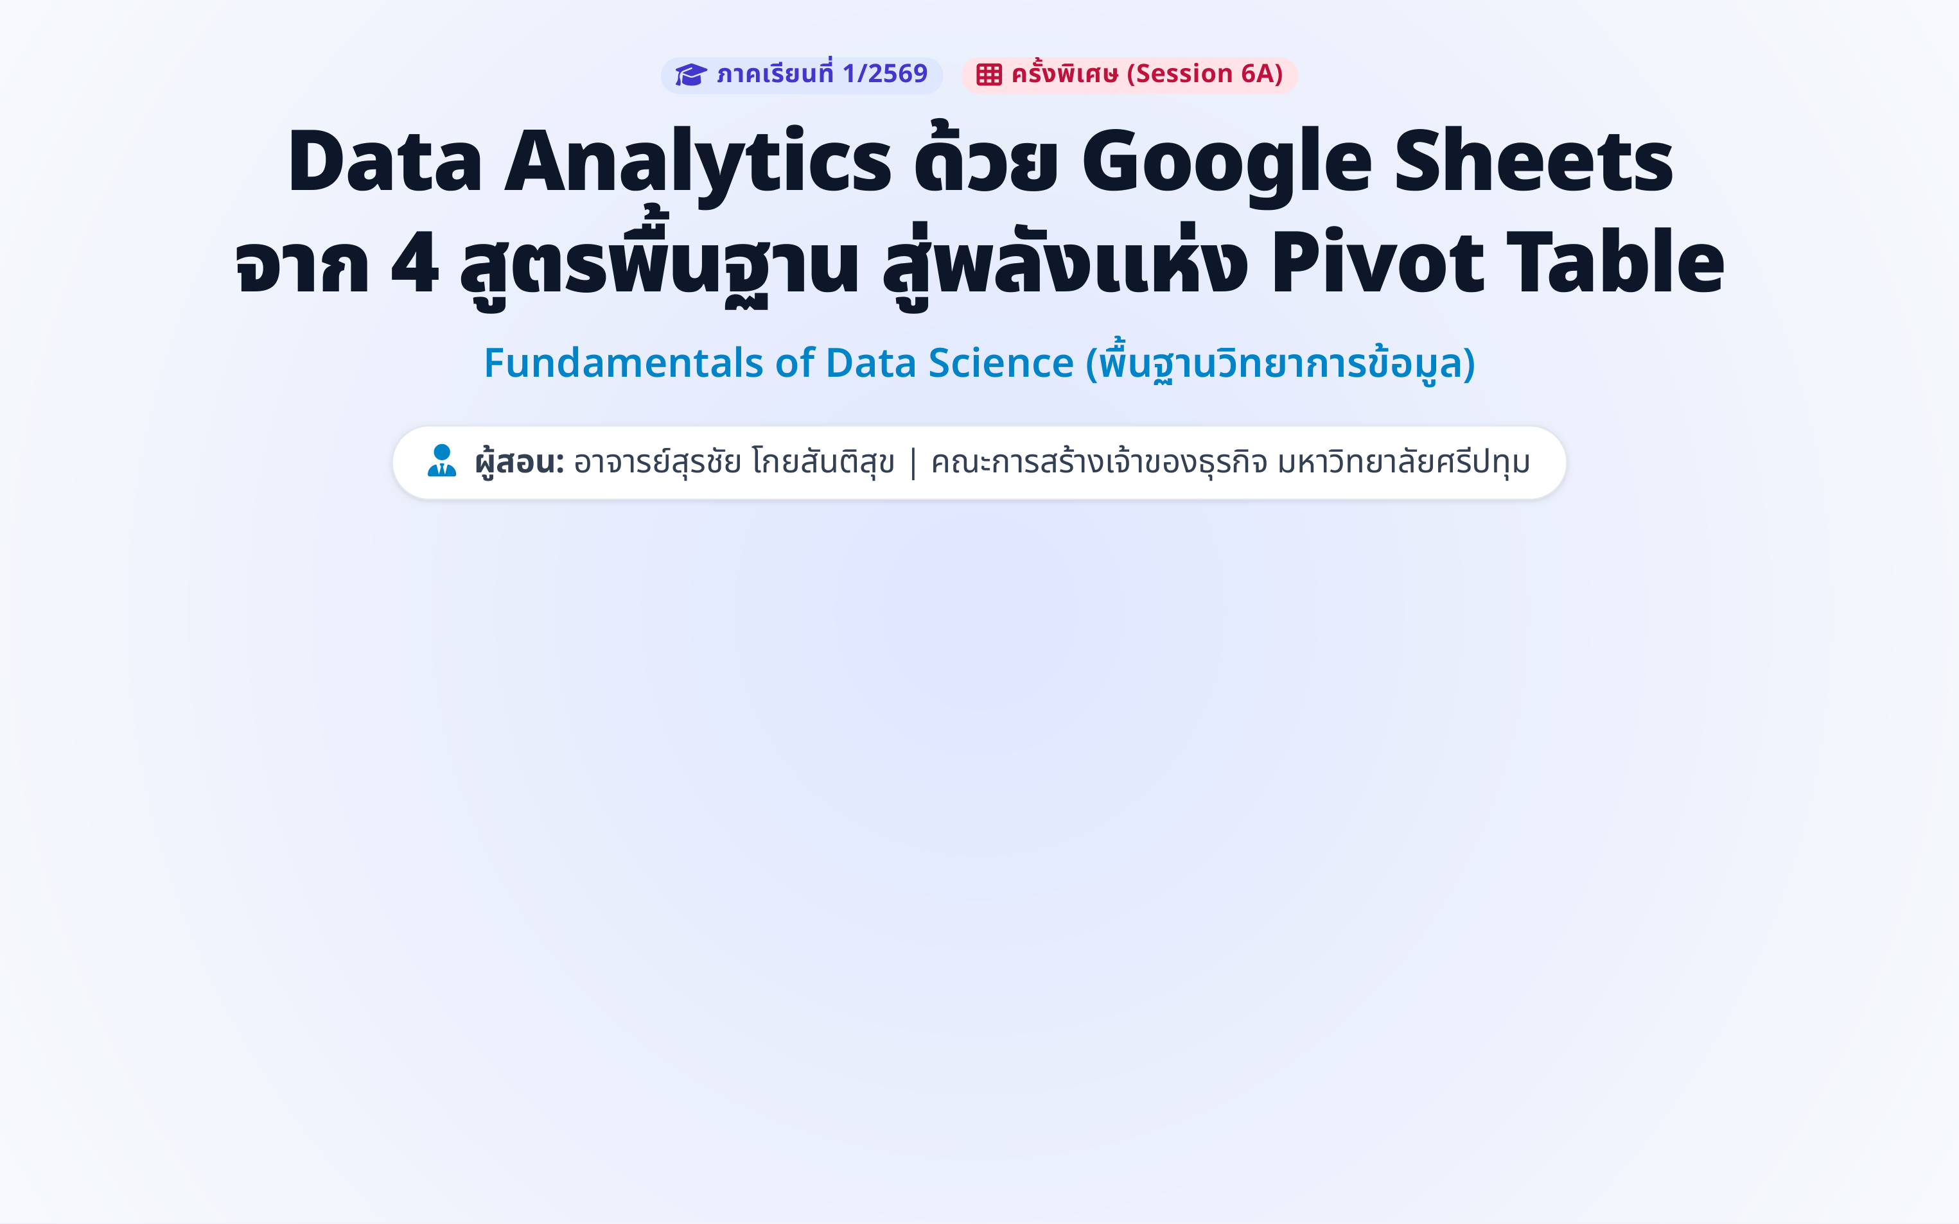
Notes:
[Slide 1 Content]
ภาคเรียนที่ 1/2569
ครั้งพิเศษ (Session 6A)
Data Analytics ด้วย Google Sheets
จาก 4 สูตรพื้นฐาน สู่พลังแห่ง Pivot Table
Fundamentals of Data Science (พื้นฐานวิทยาการข้อมูล)
ผู้สอน: อาจารย์สุรชัย โกยสันติสุข | คณะการสร้างเจ้าของธุรกิจ มหาวิทยาลัยศรีปทุม

Slide 2
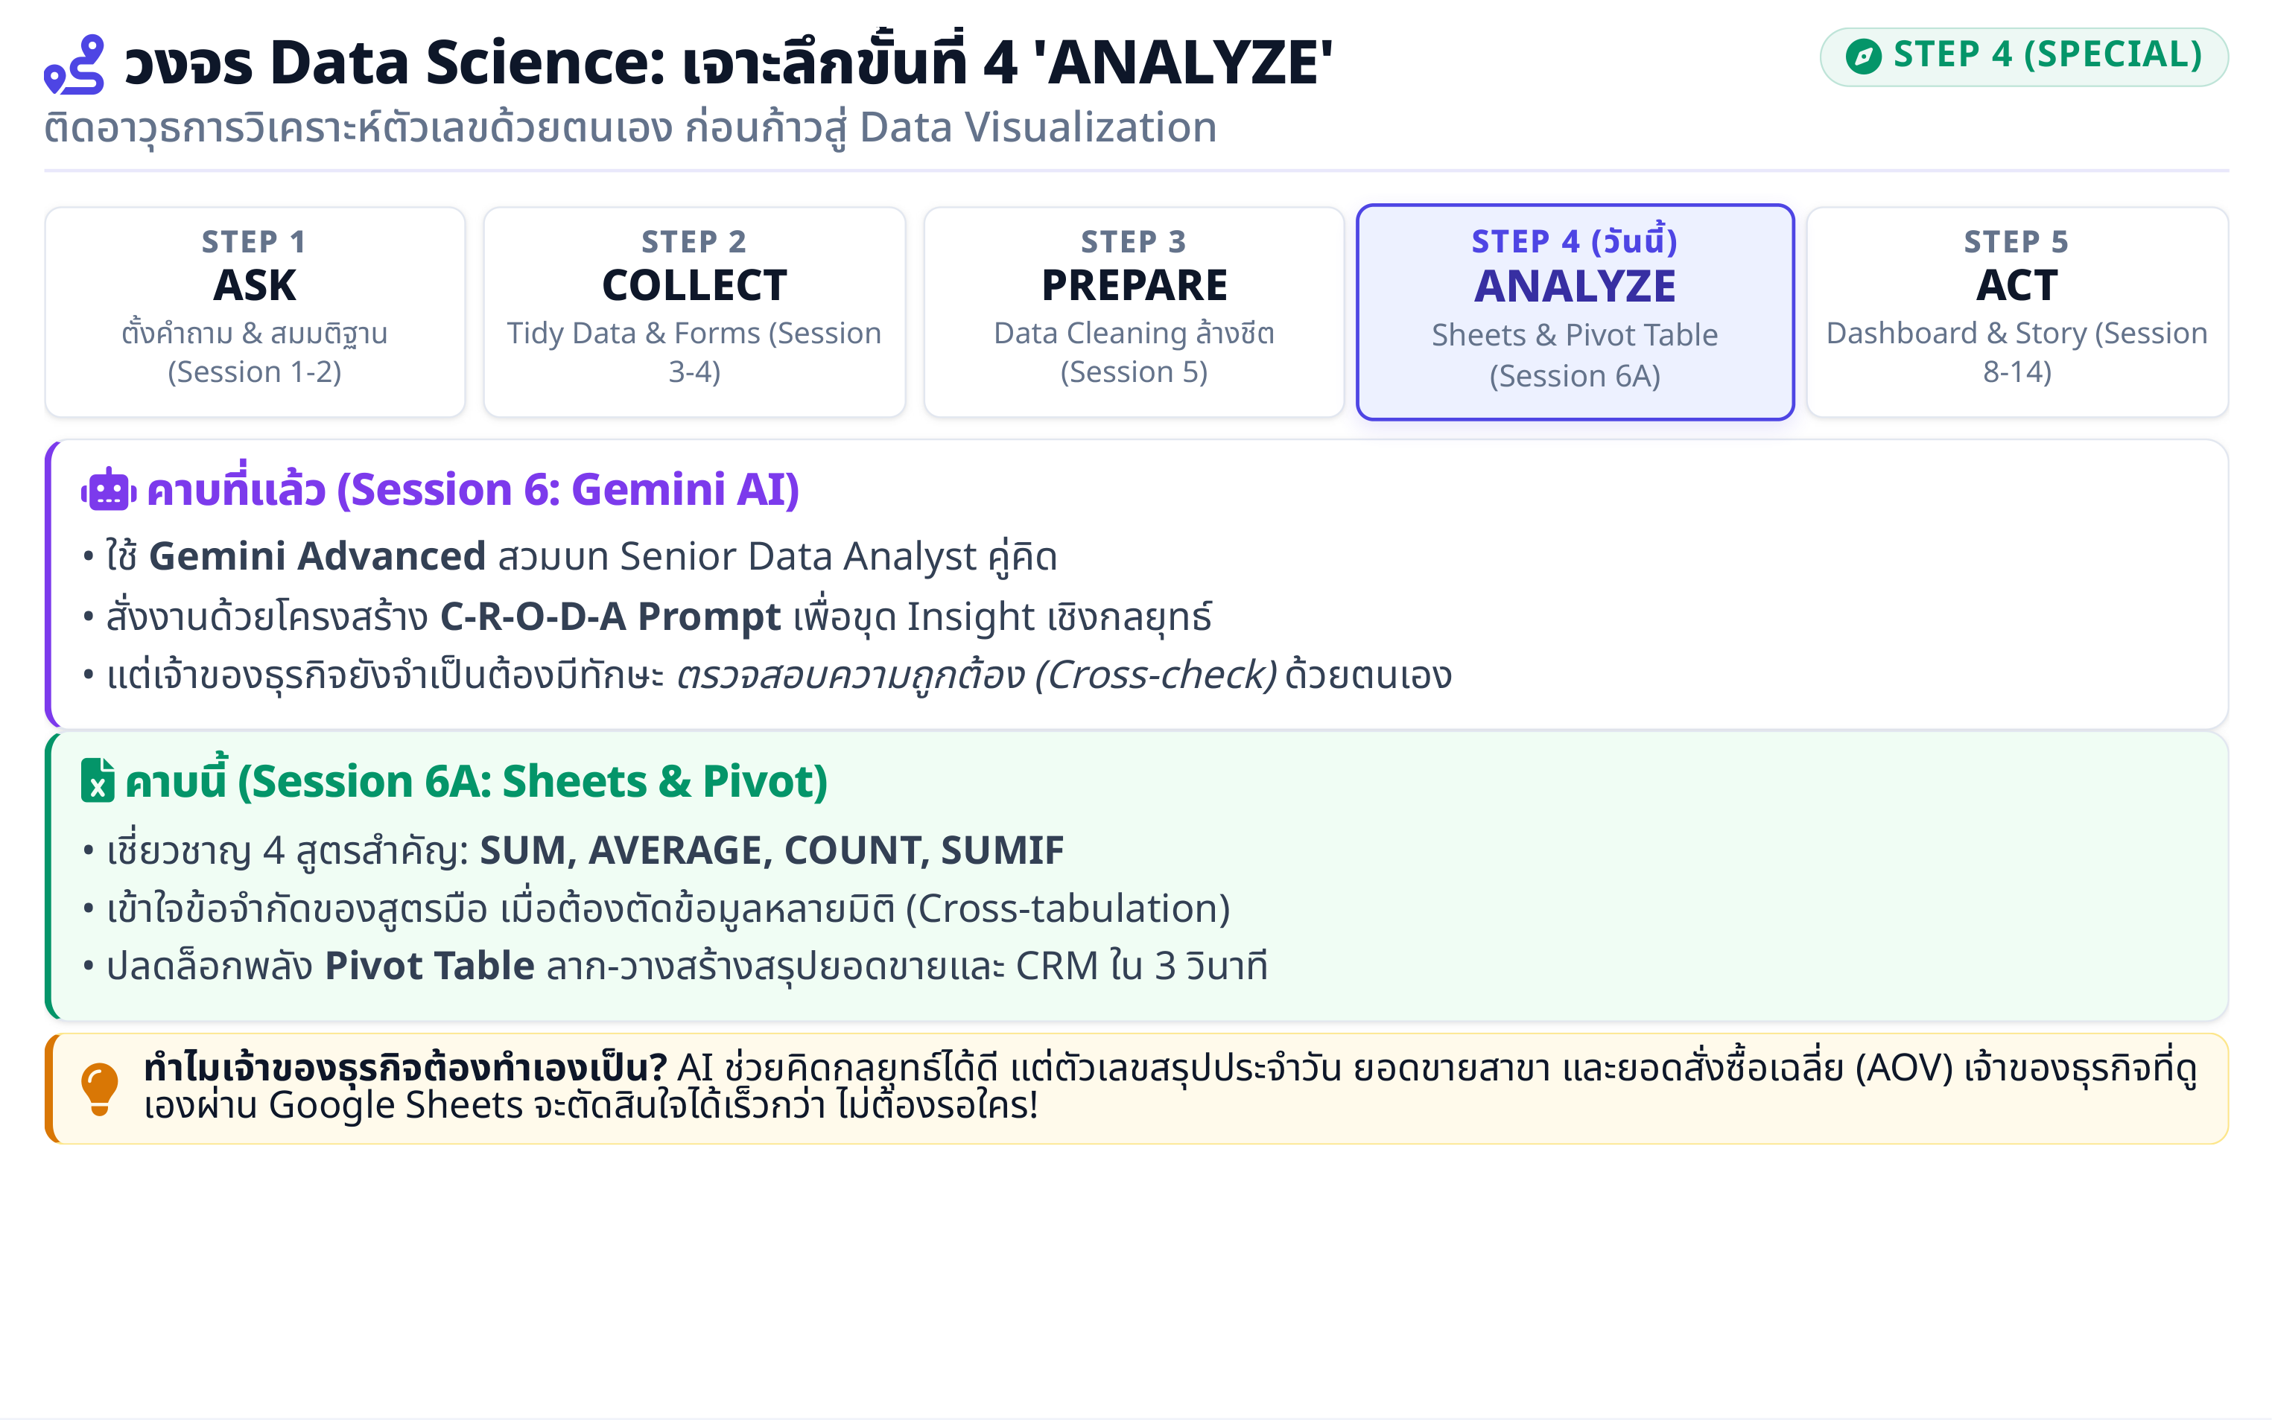
Notes:
[Slide 2 Content]
วงจร Data Science: เจาะลึกขั้นที่ 4 'ANALYZE'
ติดอาวุธการวิเคราะห์ตัวเลขด้วยตนเอง ก่อนก้าวสู่ Data Visualization
STEP 4 (SPECIAL)
STEP 1
ASK
ตั้งคำถาม & สมมติฐาน
(Session 1-2)
STEP 2
COLLECT
Tidy Data & Forms (Session
3-4)
STEP 3
PREPARE
Data Cleaning ล้างชีต
(Session 5)
STEP 5
ACT
Dashboard & Story (Session
8-14)
 คาบที่แล้ว (Session 6: Gemini AI)
• ใช้ Gemini Advanced สวมบท Senior Data Analyst คู่คิด
• สั่งงานด้วยโครงสร้าง C-R-O-D-A Prompt เพื่อขุด Insight เชิงกลยุทธ์
• แต่เจ้าของธุรกิจยังจำเป็นต้องมีทักษะ ตรวจสอบความถูกต้อง (Cross-check) ด้วยตนเอง
 คาบนี้ (Session 6A: Sheets & Pivot)
• เชี่ยวชาญ 4 สูตรสำคัญ: SUM, AVERAGE, COUNT, SUMIF
• เข้าใจข้อจำกัดของสูตรมือ เมื่อต้องตัดข้อมูลหลายมิติ (Cross-tabulation)
• ปลดล็อกพลัง Pivot Table ลาก-วางสร้างสรุปยอดขายและ CRM ใน 3 วินาที
ทำไมเจ้าของธุรกิจต้องทำเองเป็น? AI ช่วยคิดกลยุทธ์ได้ดี แต่ตัวเลขสรุปประจำวัน ยอดขายสาขา และยอดสั่งซื้อเฉลี่ย (AOV) เจ้าของธุรกิจที่ดู
เองผ่าน Google Sheets จะตัดสินใจได้เร็วกว่า ไม่ต้องรอใคร!
STEP 4 (วันนี้)
ANALYZE
Sheets & Pivot Table
(Session 6A)

Slide 3
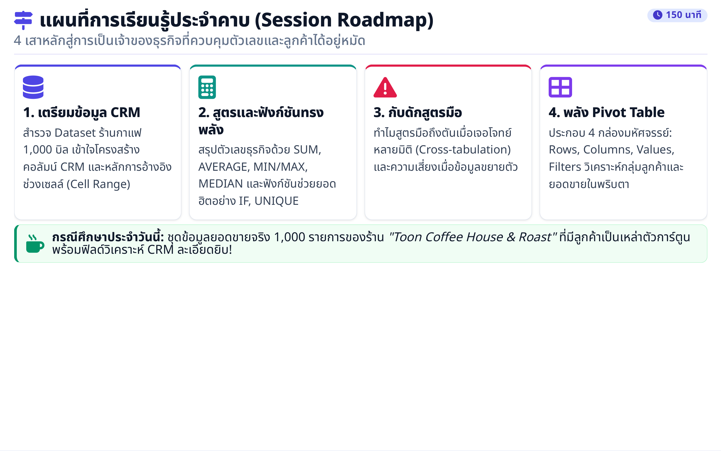
Notes:
[Slide 3 Content]
แผนที่การเรียนรู้ประจำคาบ (Session Roadmap)
4 เสาหลักสู่การเป็นเจ้าของธุรกิจที่ควบคุมตัวเลขและลูกค้าได้อยู่หมัด
150 นาที

1. เตรียมข้อมูล CRM
สำรวจ Dataset ร้านกาแฟ
1,000 บิล เข้าใจโครงสร้าง
คอลัมน์ CRM และหลักการอ้างอิง
ช่วงเซลล์ (Cell Range)

2. สูตรและฟังก์ชันทรง
พลัง
สรุปตัวเลขธุรกิจด้วย SUM,
AVERAGE, MIN/MAX,
MEDIAN และฟังก์ชันช่วยยอด
ฮิตอย่าง IF, UNIQUE
❑
3. กับดักสูตรมือ
ทำไมสูตรมือถึงตันเมื่อเจอโจทย์
หลายมิติ (Cross-tabulation)
และความเสี่ยงเมื่อข้อมูลขยายตัว

4. พลัง Pivot Table
ประกอบ 4 กล่องมหัศจรรย์:
Rows, Columns, Values,
Filters วิเคราะห์กลุ่มลูกค้าและ
ยอดขายในพริบตา
กรณีศึกษาประจำวันนี้: ชุดข้อมูลยอดขายจริง 1,000 รายการของร้าน "Toon Coffee House & Roast" ที่มีลูกค้าเป็นเหล่าตัวการ์ตูน
พร้อมฟิลด์วิเคราะห์ CRM ละเอียดยิบ!

Slide 4
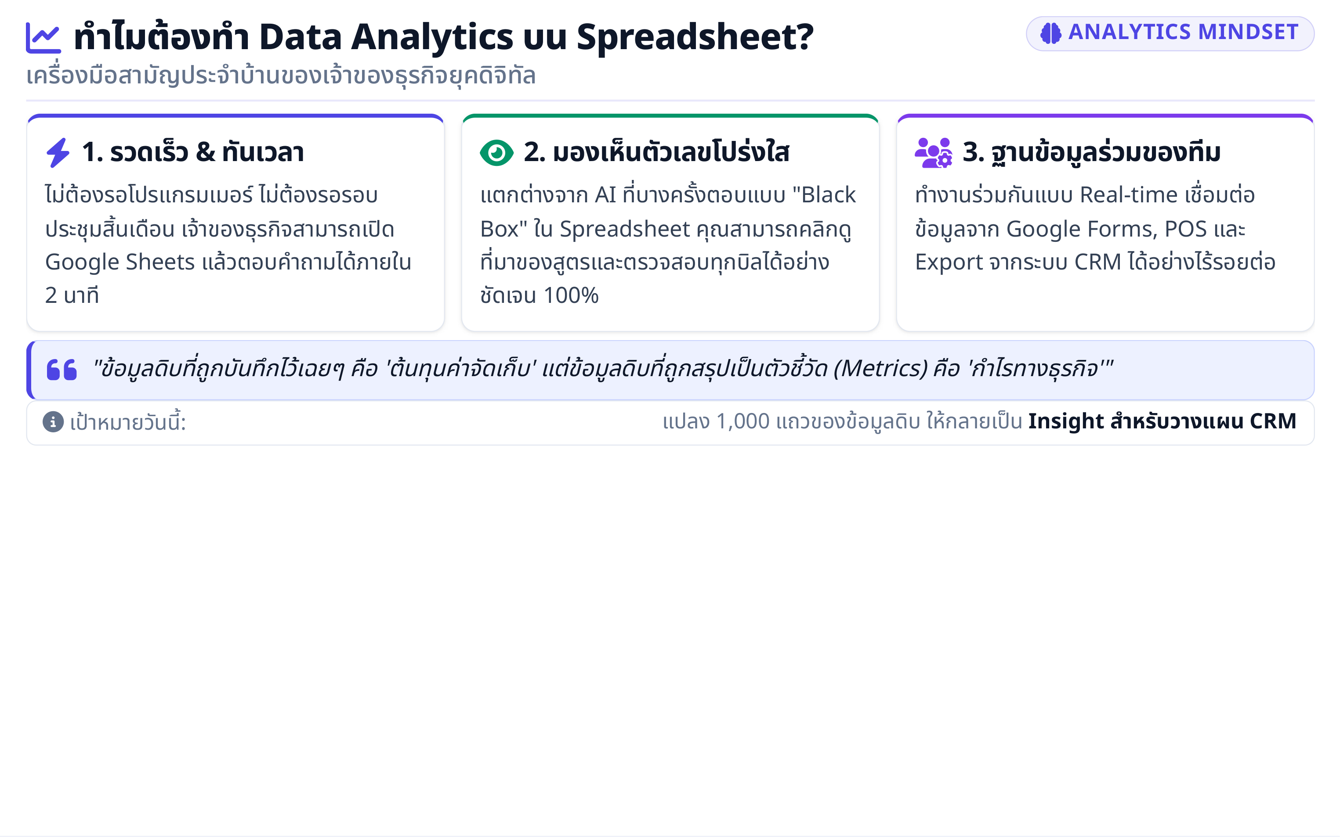
Notes:
[Slide 4 Content]
ทำไมต้องทำ Data Analytics บน Spreadsheet?
เครื่องมือสามัญประจำบ้านของเจ้าของธุรกิจยุคดิจิทัล
ANALYTICS MINDSET
⬅1. รวดเร็ว & ทันเวลา
ไม่ต้องรอโปรแกรมเมอร์ ไม่ต้องรอรอบ
ประชุมสิ้นเดือน เจ้าของธุรกิจสามารถเปิด
Google Sheets แล้วตอบคำถามได้ภายใน
2 นาที
2. มองเห็นตัวเลขโปร่งใส
แตกต่างจาก AI ที่บางครั้งตอบแบบ "Black
Box" ใน Spreadsheet คุณสามารถคลิกดู
ที่มาของสูตรและตรวจสอบทุกบิลได้อย่าง
ชัดเจน 100%
3. ฐานข้อมูลร่วมของทีม
ทำงานร่วมกันแบบ Real-time เชื่อมต่อ
ข้อมูลจาก Google Forms, POS และ
Export จากระบบ CRM ได้อย่างไร้รอยต่อ
"ข้อมูลดิบที่ถูกบันทึกไว้เฉยๆ คือ 'ต้นทุนค่าจัดเก็บ' แต่ข้อมูลดิบที่ถูกสรุปเป็นตัวชี้วัด (Metrics) คือ 'กำไรทางธุรกิจ'"
 เป้าหมายวันนี้:
แปลง 1,000 แถวของข้อมูลดิบ ให้กลายเป็น Insight สำหรับวางแผน CRM

Slide 5
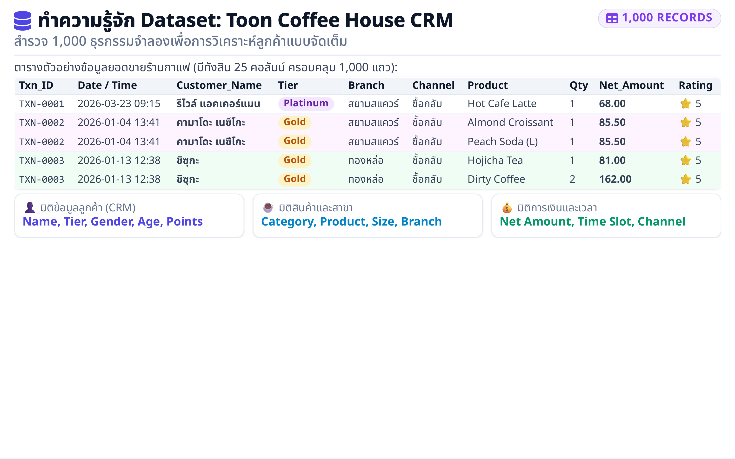
Notes:
[Slide 5 Content]
ทำความรู้จัก Dataset: Toon Coffee House CRM
สำรวจ 1,000 ธุรกรรมจำลองเพื่อการวิเคราะห์ลูกค้าแบบจัดเต็ม
1,000 RECORDS
ตารางตัวอย่างข้อมูลยอดขายร้านกาแฟ (มีทั้งสิ้น 25 คอลัมน์ ครอบคลุม 1,000 แถว):
Txn_ID
Date / Time
Customer_Name
Tier
Branch
Channel
Product
Qty
Net_Amount
Rating
TXN-0001
2026-03-23 09:15
รีไวล์ แอคเคอร์แมน
Platinum
สยามสแควร์
ซื้อกลับ
Hot Cafe Latte
1
68.00
⭐ 5
TXN-0002
2026-01-04 13:41
คามาโดะ เนซึโกะ
Gold
สยามสแควร์
ซื้อกลับ
Almond Croissant
1
85.50
⭐ 5
TXN-0002
2026-01-04 13:41
คามาโดะ เนซึโกะ
Gold
สยามสแควร์
ซื้อกลับ
Peach Soda (L)
1
85.50
⭐ 5
TXN-0003
2026-01-13 12:38
ชิซุกะ
Gold
ทองหล่อ
ซื้อกลับ
Hojicha Tea
1
81.00
⭐ 5
TXN-0003
2026-01-13 12:38
ชิซุกะ
Gold
ทองหล่อ
ซื้อกลับ
Dirty Coffee
2
162.00
⭐ 5
👤 มิติข้อมูลลูกค้า (CRM)
Name, Tier, Gender, Age, Points
☕ มิติสินค้าและสาขา
Category, Product, Size, Branch
💰 มิติการเงินและเวลา
Net Amount, Time Slot, Channel

Slide 6
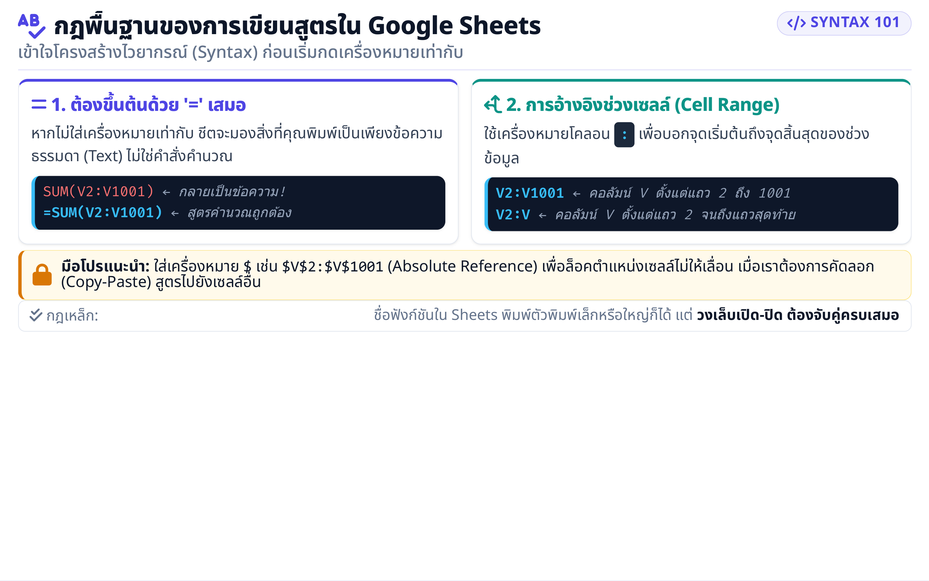
Notes:
[Slide 6 Content]
กฎพื้นฐานของการเขียนสูตรใน Google Sheets
เข้าใจโครงสร้างไวยากรณ์ (Syntax) ก่อนเริ่มกดเครื่องหมายเท่ากับ
SYNTAX 101
= 1. ต้องขึ้นต้นด้วย '=' เสมอ
หากไม่ใส่เครื่องหมายเท่ากับ ชีตจะมองสิ่งที่คุณพิมพ์เป็นเพียงข้อความ
ธรรมดา (Text) ไม่ใช่คำสั่งคำนวณ
SUM(V2:V1001) ← กลายเป็นข้อความ!
=SUM(V2:V1001) ← สูตรคำนวณถูกต้อง
 2. การอ้างอิงช่วงเซลล์ (Cell Range)
ใช้เครื่องหมายโคลอน : เพื่อบอกจุดเริ่มต้นถึงจุดสิ้นสุดของช่วง
ข้อมูล
V2:V1001 ← คอลัมน์ V ตั้งแต่แถว 2 ถึง 1001
V2:V ← คอลัมน์ V ตั้งแต่แถว 2 จนถึงแถวสุดท้าย
มือโปรแนะนำ: ใส่เครื่องหมาย $ เช่น $V$2:$V$1001 (Absolute Reference) เพื่อล็อคตำแหน่งเซลล์ไม่ให้เลื่อน เมื่อเราต้องการคัดลอก
(Copy-Paste) สูตรไปยังเซลล์อื่น
 กฎเหล็ก:
ชื่อฟังก์ชันใน Sheets พิมพ์ตัวพิมพ์เล็กหรือใหญ่ก็ได้ แต่ วงเล็บเปิด-ปิด ต้องจับคู่ครบเสมอ

Slide 7
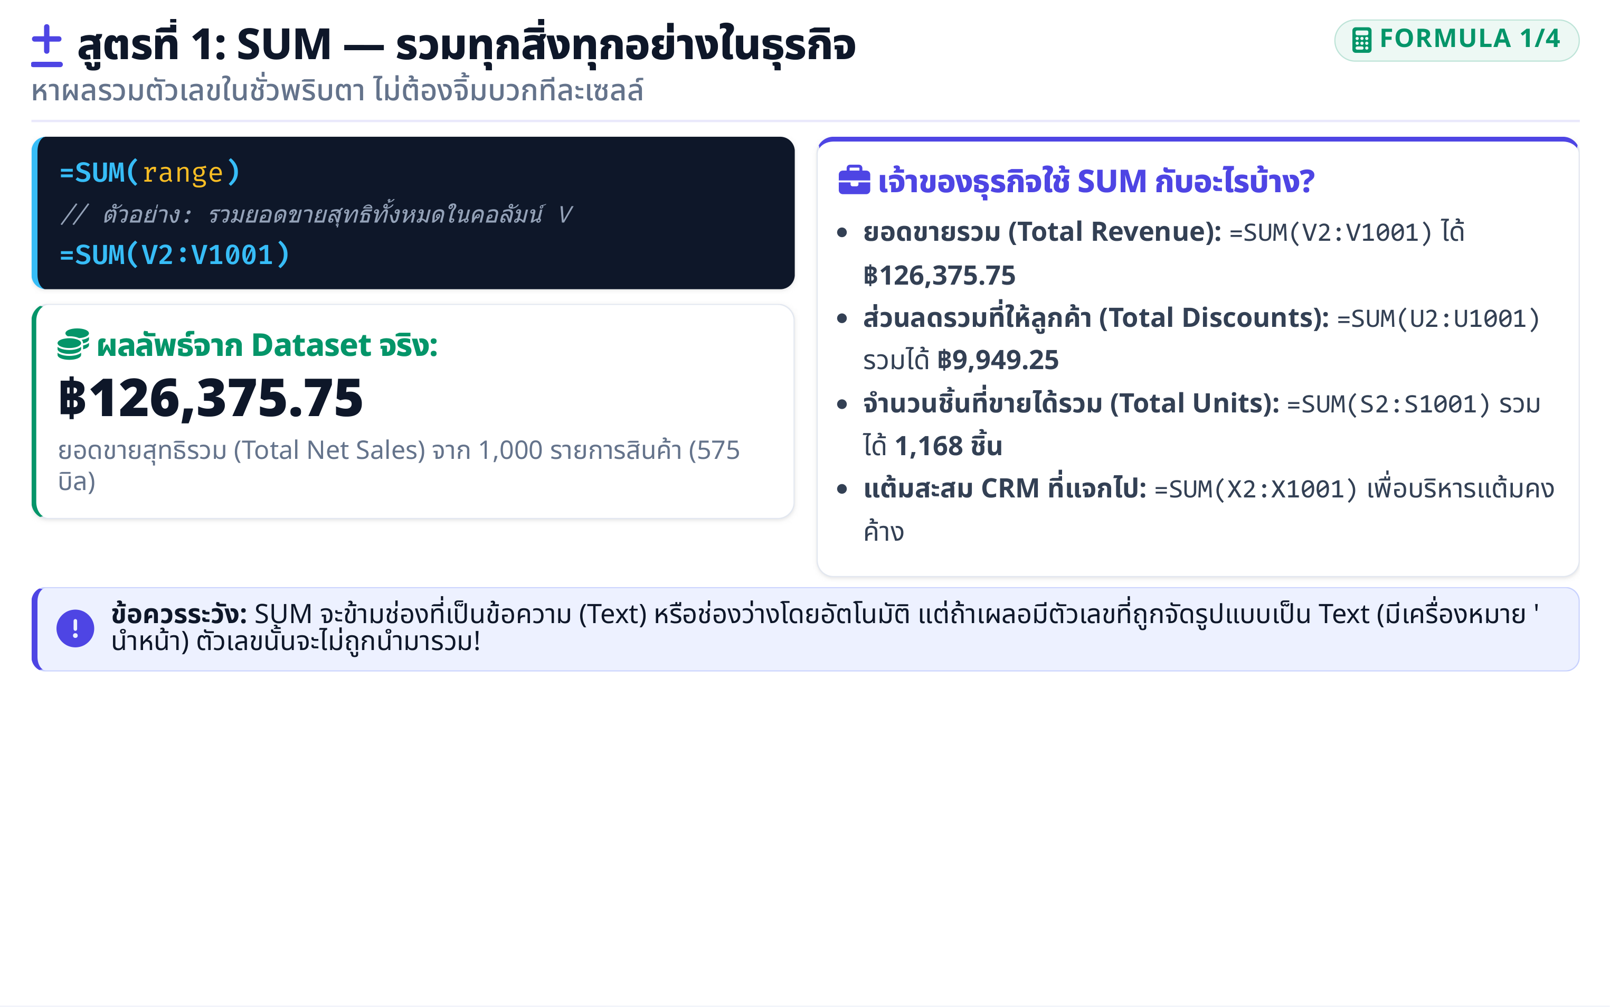
Notes:
[Slide 7 Content]
สูตรที่ 1: SUM — รวมทุกสิ่งทุกอย่างในธุรกิจ
หาผลรวมตัวเลขในชั่วพริบตา ไม่ต้องจิ้มบวกทีละเซลล์
FORMULA 1/4
=SUM(range)
// ตัวอย่าง: รวมยอดขายสุทธิทั้งหมดในคอลัมน์ V
=SUM(V2:V1001)
 ผลลัพธ์จาก Dataset จริง:
฿126,375.75
ยอดขายสุทธิรวม (Total Net Sales) จาก 1,000 รายการสินค้า (575
บิล)
 เจ้าของธุรกิจใช้ SUM กับอะไรบ้าง?
ยอดขายรวม (Total Revenue): =SUM(V2:V1001) ได้
฿126,375.75
ส่วนลดรวมที่ให้ลูกค้า (Total Discounts): =SUM(U2:U1001)
รวมได้ ฿9,949.25
จำนวนชิ้นที่ขายได้รวม (Total Units): =SUM(S2:S1001) รวม
ได้ 1,168 ชิ้น
แต้มสะสม CRM ที่แจกไป: =SUM(X2:X1001) เพื่อบริหารแต้มคง
ค้าง
ข้อควรระวัง: SUM จะข้ามช่องที่เป็นข้อความ (Text) หรือช่องว่างโดยอัตโนมัติ แต่ถ้าเผลอมีตัวเลขที่ถูกจัดรูปแบบเป็น Text (มีเครื่องหมาย '
นำหน้า) ตัวเลขนั้นจะไม่ถูกนำมารวม!

Slide 8
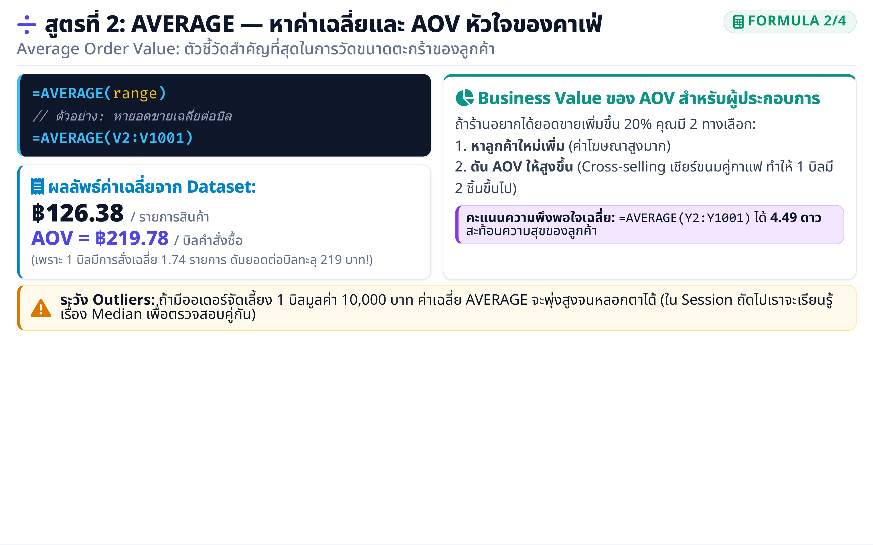
Notes:
[Slide 8 Content]
สูตรที่ 2: AVERAGE — หาค่าเฉลี่ยและ AOV หัวใจของคาเฟ่
Average Order Value: ตัวชี้วัดสำคัญที่สุดในการวัดขนาดตะกร้าของลูกค้า
FORMULA 2/4
=AVERAGE(range)
// ตัวอย่าง: หายอดขายเฉลี่ยต่อบิล
=AVERAGE(V2:V1001)
 ผลลัพธ์ค่าเฉลี่ยจาก Dataset:
฿126.38 / รายการสินค้า
AOV = ฿219.78 / บิลคำสั่งซื้อ
(เพราะ 1 บิลมีการสั่งเฉลี่ย 1.74 รายการ ดันยอดต่อบิลทะลุ 219 บาท!)
 Business Value ของ AOV สำหรับผู้ประกอบการ
ถ้าร้านอยากได้ยอดขายเพิ่มขึ้น 20% คุณมี 2 ทางเลือก:
1. หาลูกค้าใหม่เพิ่ม (ค่าโฆษณาสูงมาก)
2. ดัน AOV ให้สูงขึ้น (Cross-selling เชียร์ขนมคู่กาแฟ ทำให้ 1 บิลมี
2 ชิ้นขึ้นไป)
คะแนนความพึงพอใจเฉลี่ย: =AVERAGE(Y2:Y1001) ได้ 4.49 ดาว
สะท้อนความสุขของลูกค้า
ระวัง Outliers: ถ้ามีออเดอร์จัดเลี้ยง 1 บิลมูลค่า 10,000 บาท ค่าเฉลี่ย AVERAGE จะพุ่งสูงจนหลอกตาได้ (ใน Session ถัดไปเราจะเรียนรู้
เรื่อง Median เพื่อตรวจสอบคู่กัน)

Slide 9
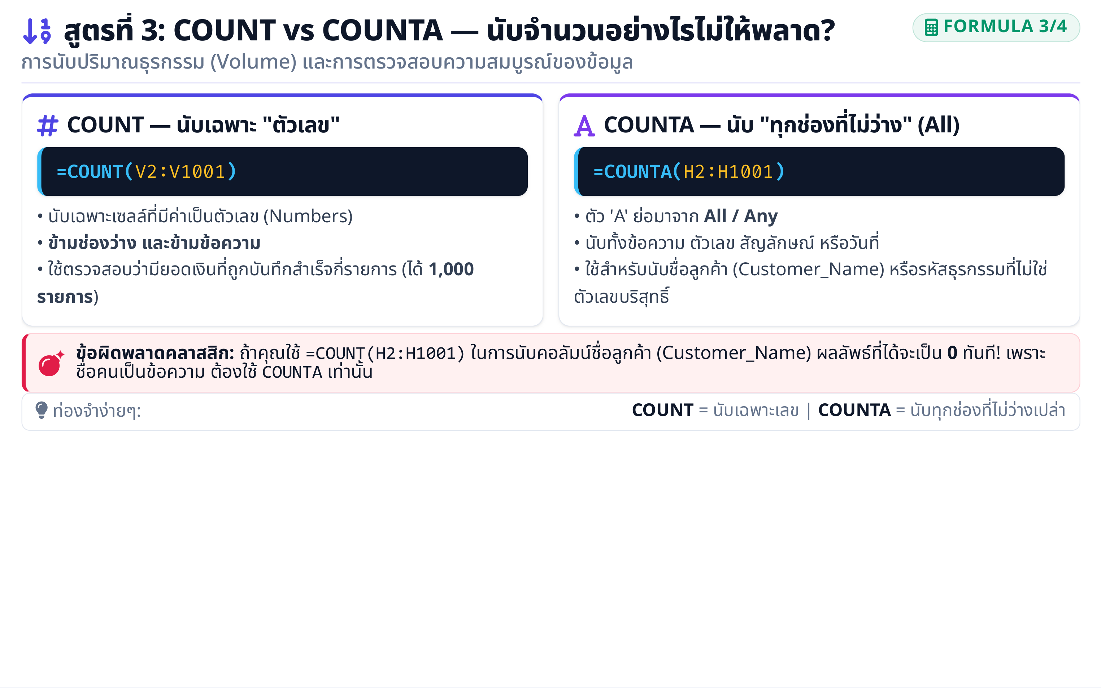
Notes:
[Slide 9 Content]
สูตรที่ 3: COUNT vs COUNTA — นับจำนวนอย่างไรไม่ให้พลาด?
การนับปริมาณธุรกรรม (Volume) และการตรวจสอบความสมบูรณ์ของข้อมูล
FORMULA 3/4
# COUNT — นับเฉพาะ "ตัวเลข"
=COUNT(V2:V1001)
• นับเฉพาะเซลล์ที่มีค่าเป็นตัวเลข (Numbers)
• ข้ามช่องว่าง และข้ามข้อความ
• ใช้ตรวจสอบว่ามียอดเงินที่ถูกบันทึกสำเร็จกี่รายการ (ได้ 1,000
รายการ)
COUNTA — นับ "ทุกช่องที่ไม่ว่าง" (All)
=COUNTA(H2:H1001)
• ตัว 'A' ย่อมาจาก All / Any
• นับทั้งข้อความ ตัวเลข สัญลักษณ์ หรือวันที่
• ใช้สำหรับนับชื่อลูกค้า (Customer_Name) หรือรหัสธุรกรรมที่ไม่ใช่
ตัวเลขบริสุทธิ์
ข้อผิดพลาดคลาสสิก: ถ้าคุณใช้ =COUNT(H2:H1001) ในการนับคอลัมน์ชื่อลูกค้า (Customer_Name) ผลลัพธ์ที่ได้จะเป็น 0 ทันที! เพราะ
ชื่อคนเป็นข้อความ ต้องใช้ COUNTA เท่านั้น
 ท่องจำง่ายๆ:
COUNT = นับเฉพาะเลข | COUNTA = นับทุกช่องที่ไม่ว่างเปล่า

Slide 10
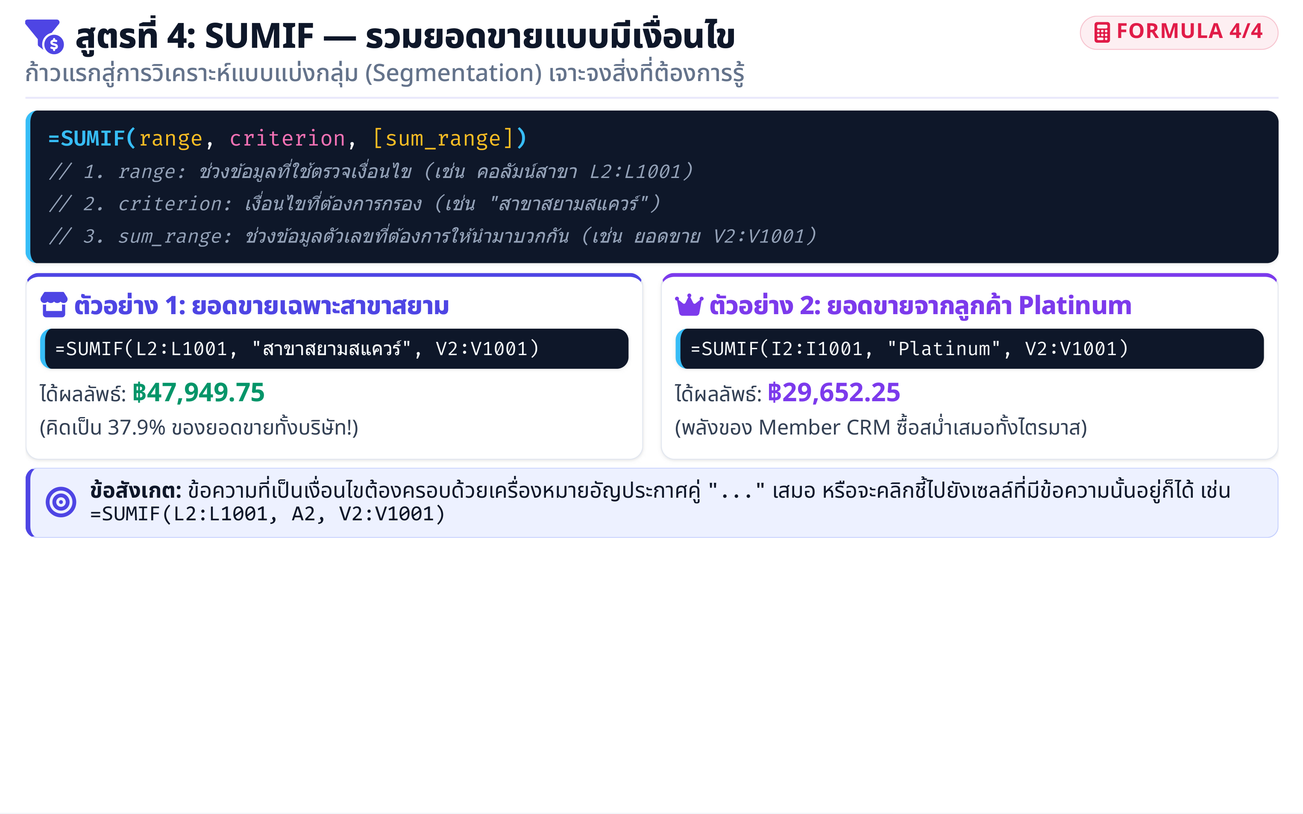
Notes:
[Slide 10 Content]
สูตรที่ 4: SUMIF — รวมยอดขายแบบมีเงื่อนไข
ก้าวแรกสู่การวิเคราะห์แบบแบ่งกลุ่ม (Segmentation) เจาะจงสิ่งที่ต้องการรู้
FORMULA 4/4
=SUMIF(range, criterion, [sum_range])
// 1. range: ช่วงข้อมูลที่ใช้ตรวจเงื่อนไข (เช่น คอลัมน์สาขา L2:L1001)
// 2. criterion: เงื่อนไขที่ต้องการกรอง (เช่น "สาขาสยามสแควร์")
// 3. sum_range: ช่วงข้อมูลตัวเลขที่ต้องการให้นำมาบวกกัน (เช่น ยอดขาย V2:V1001)
 ตัวอย่าง 1: ยอดขายเฉพาะสาขาสยาม
=SUMIF(L2:L1001, "สาขาสยามสแควร์", V2:V1001)
ได้ผลลัพธ์: ฿47,949.75
(คิดเป็น 37.9% ของยอดขายทั้งบริษัท!)
 ตัวอย่าง 2: ยอดขายจากลูกค้า Platinum
=SUMIF(I2:I1001, "Platinum", V2:V1001)
ได้ผลลัพธ์: ฿29,652.25
(พลังของ Member CRM ซื้อสม่ำเสมอทั้งไตรมาส)
ข้อสังเกต: ข้อความที่เป็นเงื่อนไขต้องครอบด้วยเครื่องหมายอัญประกาศคู่ "..." เสมอ หรือจะคลิกชี้ไปยังเซลล์ที่มีข้อความนั้นอยู่ก็ได้ เช่น
=SUMIF(L2:L1001, A2, V2:V1001)

Slide 11
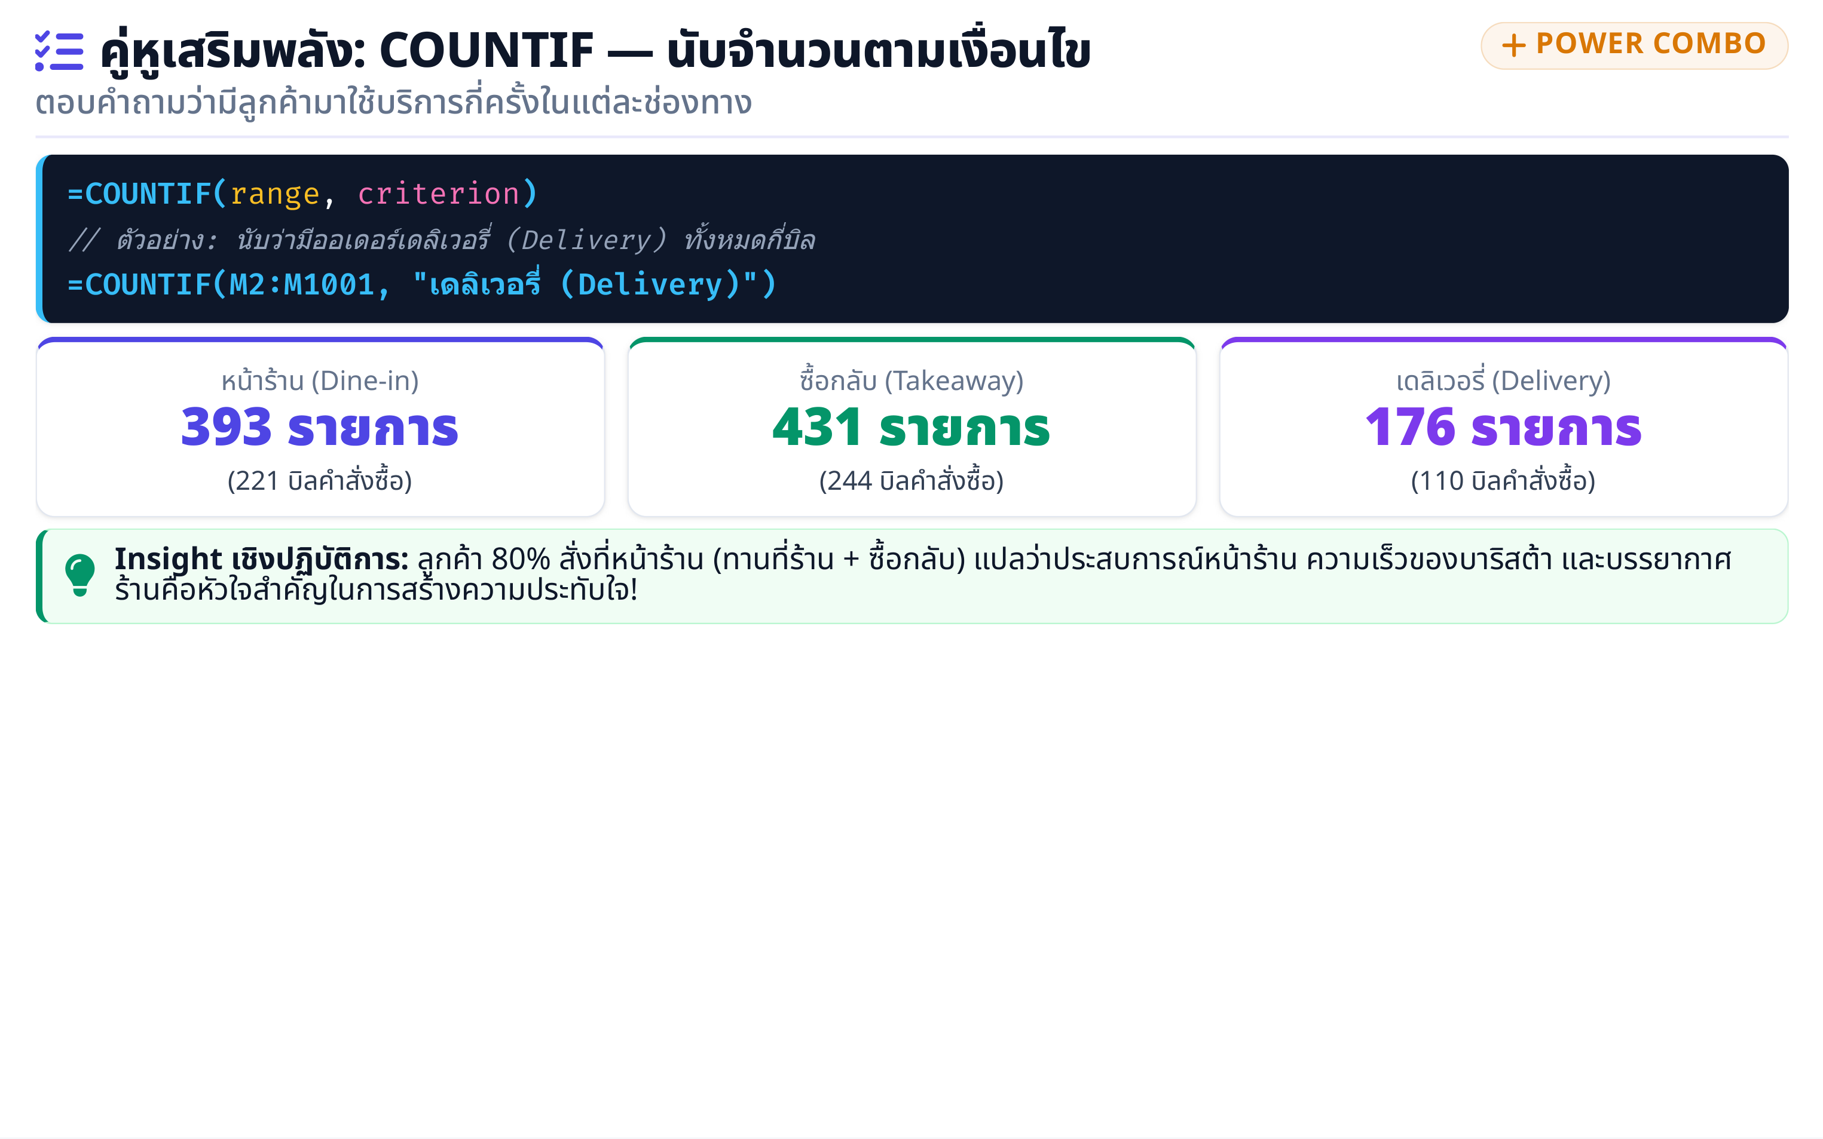
Notes:
[Slide 11 Content]
คู่หูเสริมพลัง: COUNTIF — นับจำนวนตามเงื่อนไข
ตอบคำถามว่ามีลูกค้ามาใช้บริการกี่ครั้งในแต่ละช่องทาง
+ POWER COMBO
=COUNTIF(range, criterion)
// ตัวอย่าง: นับว่ามีออเดอร์เดลิเวอรี่ (Delivery) ทั้งหมดกี่บิล
=COUNTIF(M2:M1001, "เดลิเวอรี่ (Delivery)")
หน้าร้าน (Dine-in)
393 รายการ
(221 บิลคำสั่งซื้อ)
ซื้อกลับ (Takeaway)
431 รายการ
(244 บิลคำสั่งซื้อ)
เดลิเวอรี่ (Delivery)
176 รายการ
(110 บิลคำสั่งซื้อ)
Insight เชิงปฏิบัติการ: ลูกค้า 80% สั่งที่หน้าร้าน (ทานที่ร้าน + ซื้อกลับ) แปลว่าประสบการณ์หน้าร้าน ความเร็วของบาริสต้า และบรรยากาศ
ร้านคือหัวใจสำคัญในการสร้างความประทับใจ!

Slide 12
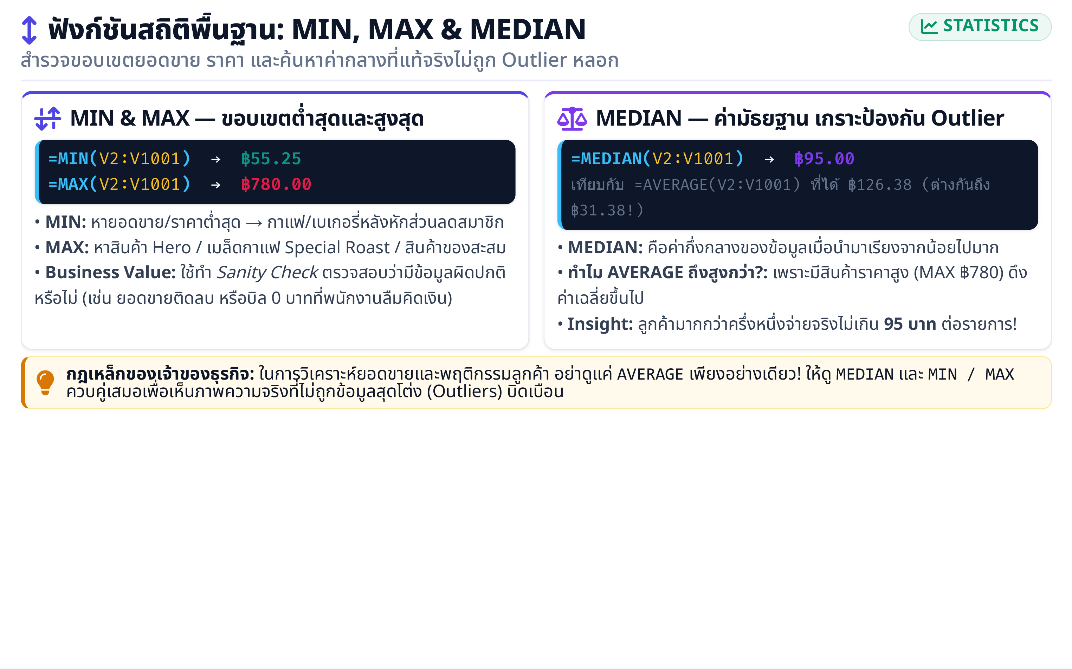
Notes:
[Slide 12 Content]
ฟังก์ชันสถิติพื้นฐาน: MIN, MAX & MEDIAN
สำรวจขอบเขตยอดขาย ราคา และค้นหาค่ากลางที่แท้จริงไม่ถูก Outlier หลอก
STATISTICS
MIN & MAX — ขอบเขตต่ำสุดและสูงสุด
=MIN(V2:V1001) → ฿55.25
=MAX(V2:V1001) → ฿780.00
• MIN: หายอดขาย/ราคาต่ำสุด → กาแฟ/เบเกอรี่หลังหักส่วนลดสมาชิก
• MAX: หาสินค้า Hero / เมล็ดกาแฟ Special Roast / สินค้าของสะสม
• Business Value: ใช้ทำ Sanity Check ตรวจสอบว่ามีข้อมูลผิดปกติ
หรือไม่ (เช่น ยอดขายติดลบ หรือบิล 0 บาทที่พนักงานลืมคิดเงิน)
MEDIAN — ค่ามัธยฐาน เกราะป้องกัน Outlier
=MEDIAN(V2:V1001) → ฿95.00
เทียบกับ =AVERAGE(V2:V1001) ที่ได้ ฿126.38 (ต่างกันถึง
฿31.38!)
• MEDIAN: คือค่ากึ่งกลางของข้อมูลเมื่อนำมาเรียงจากน้อยไปมาก
• ทำไม AVERAGE ถึงสูงกว่า?: เพราะมีสินค้าราคาสูง (MAX ฿780) ดึง
ค่าเฉลี่ยขึ้นไป
• Insight: ลูกค้ามากกว่าครึ่งหนึ่งจ่ายจริงไม่เกิน 95 บาท ต่อรายการ!
กฎเหล็กของเจ้าของธุรกิจ: ในการวิเคราะห์ยอดขายและพฤติกรรมลูกค้า อย่าดูแค่ AVERAGE เพียงอย่างเดียว! ให้ดู MEDIAN และ MIN / MAX
ควบคู่เสมอเพื่อเห็นภาพความจริงที่ไม่ถูกข้อมูลสุดโต่ง (Outliers) บิดเบือน

Slide 13
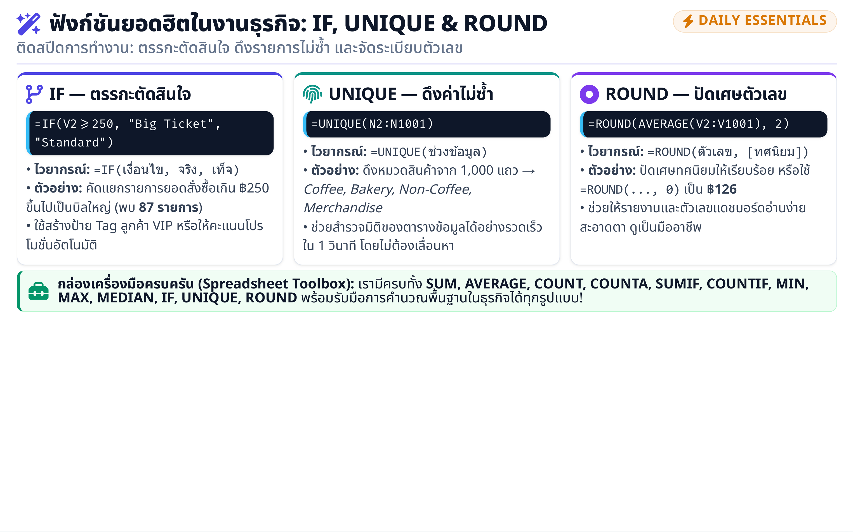
Notes:
[Slide 13 Content]
ฟังก์ชันยอดฮิตในงานธุรกิจ: IF, UNIQUE & ROUND
ติดสปีดการทำงาน: ตรรกะตัดสินใจ ดึงรายการไม่ซ้ำ และจัดระเบียบตัวเลข
⬅DAILY ESSENTIALS
IF — ตรรกะตัดสินใจ
=IF(V2>=250, "Big Ticket",
"Standard")
• ไวยากรณ์: =IF(เงื่อนไข, จริง, เท็จ)
• ตัวอย่าง: คัดแยกรายการยอดสั่งซื้อเกิน ฿250
ขึ้นไปเป็นบิลใหญ่ (พบ 87 รายการ)
• ใช้สร้างป้าย Tag ลูกค้า VIP หรือให้คะแนนโปร
โมชั่นอัตโนมัติ
UNIQUE — ดึงค่าไม่ซ้ำ
=UNIQUE(N2:N1001)
• ไวยากรณ์: =UNIQUE(ช่วงข้อมูล)
• ตัวอย่าง: ดึงหมวดสินค้าจาก 1,000 แถว →
Coffee, Bakery, Non-Coffee,
Merchandise
• ช่วยสำรวจมิติของตารางข้อมูลได้อย่างรวดเร็ว
ใน 1 วินาที โดยไม่ต้องเลื่อนหา
ROUND — ปัดเศษตัวเลข
=ROUND(AVERAGE(V2:V1001), 2)
• ไวยากรณ์: =ROUND(ตัวเลข, [ทศนิยม])
• ตัวอย่าง: ปัดเศษทศนิยมให้เรียบร้อย หรือใช้
=ROUND(..., 0) เป็น ฿126
• ช่วยให้รายงานและตัวเลขแดชบอร์ดอ่านง่าย
สะอาดตา ดูเป็นมืออาชีพ
กล่องเครื่องมือครบครัน (Spreadsheet Toolbox): เรามีครบทั้ง SUM, AVERAGE, COUNT, COUNTA, SUMIF, COUNTIF, MIN,
MAX, MEDIAN, IF, UNIQUE, ROUND พร้อมรับมือการคำนวณพื้นฐานในธุรกิจได้ทุกรูปแบบ!

Slide 14
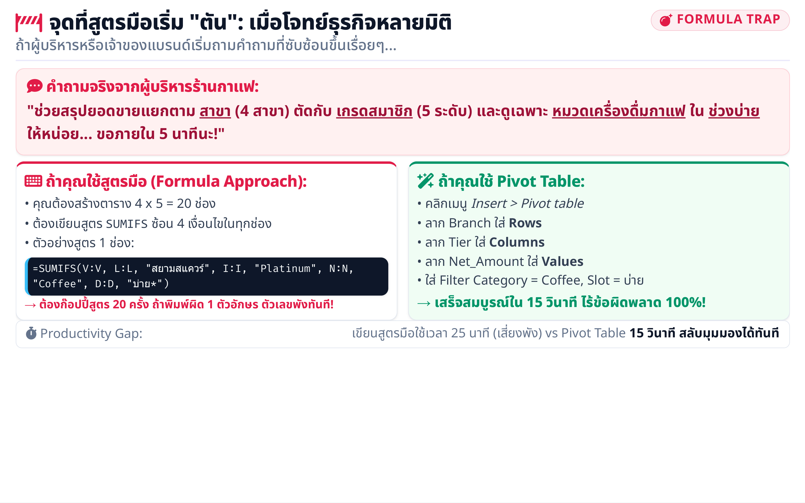
Notes:
[Slide 14 Content]
จุดที่สูตรมือเริ่ม "ตัน": เมื่อโจทย์ธุรกิจหลายมิติ
ถ้าผู้บริหารหรือเจ้าของแบรนด์เริ่มถามคำถามที่ซับซ้อนขึ้นเรื่อยๆ...
FORMULA TRAP
 คำถามจริงจากผู้บริหารร้านกาแฟ:
"ช่วยสรุปยอดขายแยกตาม สาขา (4 สาขา) ตัดกับ เกรดสมาชิก (5 ระดับ) และดูเฉพาะ หมวดเครื่องดื่มกาแฟ ใน ช่วงบ่าย
ให้หน่อย... ขอภายใน 5 นาทีนะ!"
 ถ้าคุณใช้สูตรมือ (Formula Approach):
• คุณต้องสร้างตาราง 4 x 5 = 20 ช่อง
• ต้องเขียนสูตร SUMIFS ซ้อน 4 เงื่อนไขในทุกช่อง
• ตัวอย่างสูตร 1 ช่อง:
=SUMIFS(V:V, L:L, "สยามสแควร์", I:I, "Platinum", N:N,
"Coffee", D:D, "บ่าย*")
→ ต้องก๊อปปี้สูตร 20 ครั้ง ถ้าพิมพ์ผิด 1 ตัวอักษร ตัวเลขพังทันที!
 ถ้าคุณใช้ Pivot Table:
• คลิกเมนู Insert > Pivot table
• ลาก Branch ใส่ Rows
• ลาก Tier ใส่ Columns
• ลาก Net_Amount ใส่ Values
• ใส่ Filter Category = Coffee, Slot = บ่าย
→ เสร็จสมบูรณ์ใน 15 วินาที ไร้ข้อผิดพลาด 100%!
 Productivity Gap:
เขียนสูตรมือใช้เวลา 25 นาที (เสี่ยงพัง) vs Pivot Table 15 วินาที สลับมุมมองได้ทันที

Slide 15
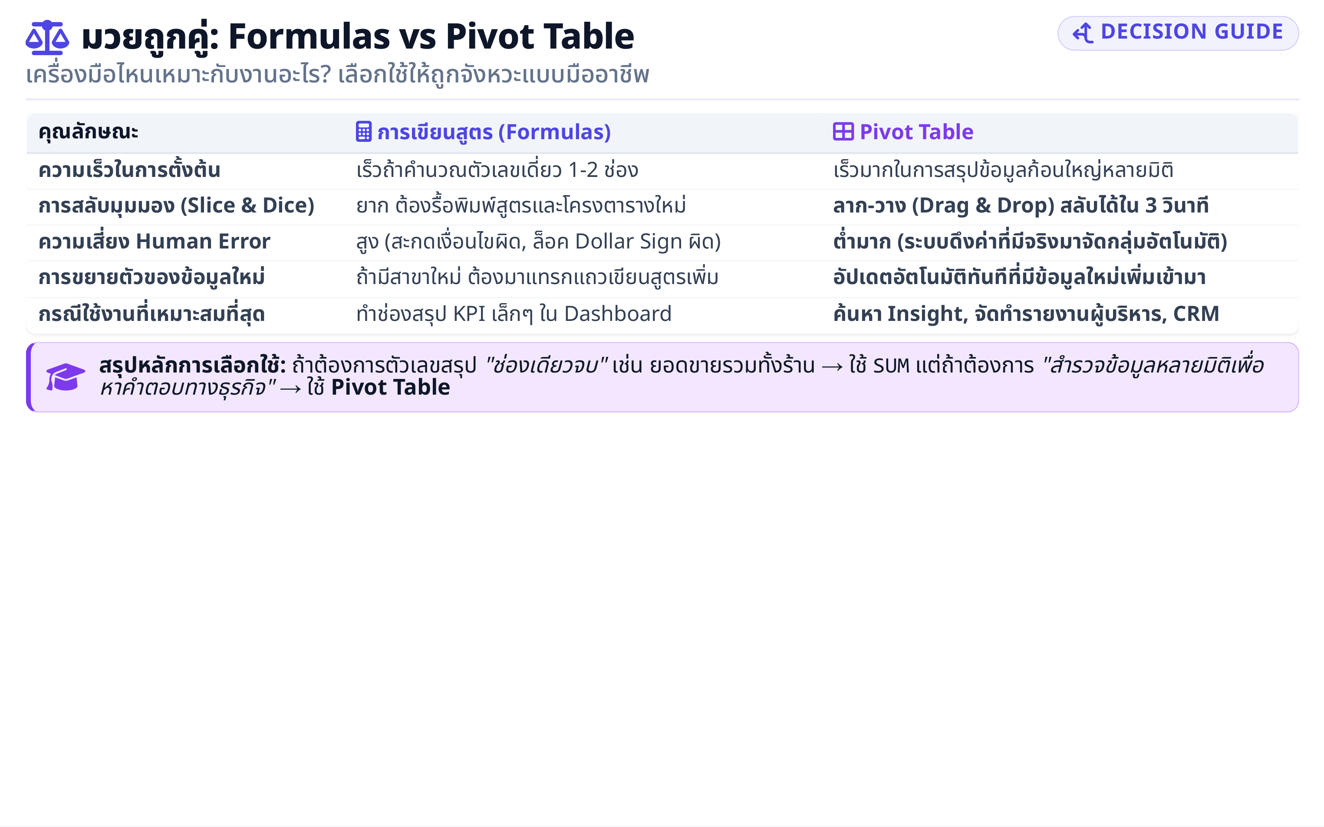
Notes:
[Slide 15 Content]
มวยถูกคู่: Formulas vs Pivot Table
เครื่องมือไหนเหมาะกับงานอะไร? เลือกใช้ให้ถูกจังหวะแบบมืออาชีพ
DECISION GUIDE
คุณลักษณะ
 การเขียนสูตร (Formulas)
 Pivot Table
ความเร็วในการตั้งต้น
เร็วถ้าคำนวณตัวเลขเดี่ยว 1-2 ช่อง
เร็วมากในการสรุปข้อมูลก้อนใหญ่หลายมิติ
การสลับมุมมอง (Slice & Dice)
ยาก ต้องรื้อพิมพ์สูตรและโครงตารางใหม่
ลาก-วาง (Drag & Drop) สลับได้ใน 3 วินาที
ความเสี่ยง Human Error
สูง (สะกดเงื่อนไขผิด, ล็อค Dollar Sign ผิด)
ต่ำมาก (ระบบดึงค่าที่มีจริงมาจัดกลุ่มอัตโนมัติ)
การขยายตัวของข้อมูลใหม่
ถ้ามีสาขาใหม่ ต้องมาแทรกแถวเขียนสูตรเพิ่ม
อัปเดตอัตโนมัติทันทีที่มีข้อมูลใหม่เพิ่มเข้ามา
กรณีใช้งานที่เหมาะสมที่สุด
ทำช่องสรุป KPI เล็กๆ ใน Dashboard
ค้นหา Insight, จัดทำรายงานผู้บริหาร, CRM
สรุปหลักการเลือกใช้: ถ้าต้องการตัวเลขสรุป "ช่องเดียวจบ" เช่น ยอดขายรวมทั้งร้าน → ใช้ SUM แต่ถ้าต้องการ "สำรวจข้อมูลหลายมิติเพื่อ
หาคำตอบทางธุรกิจ" → ใช้ Pivot Table

Slide 16
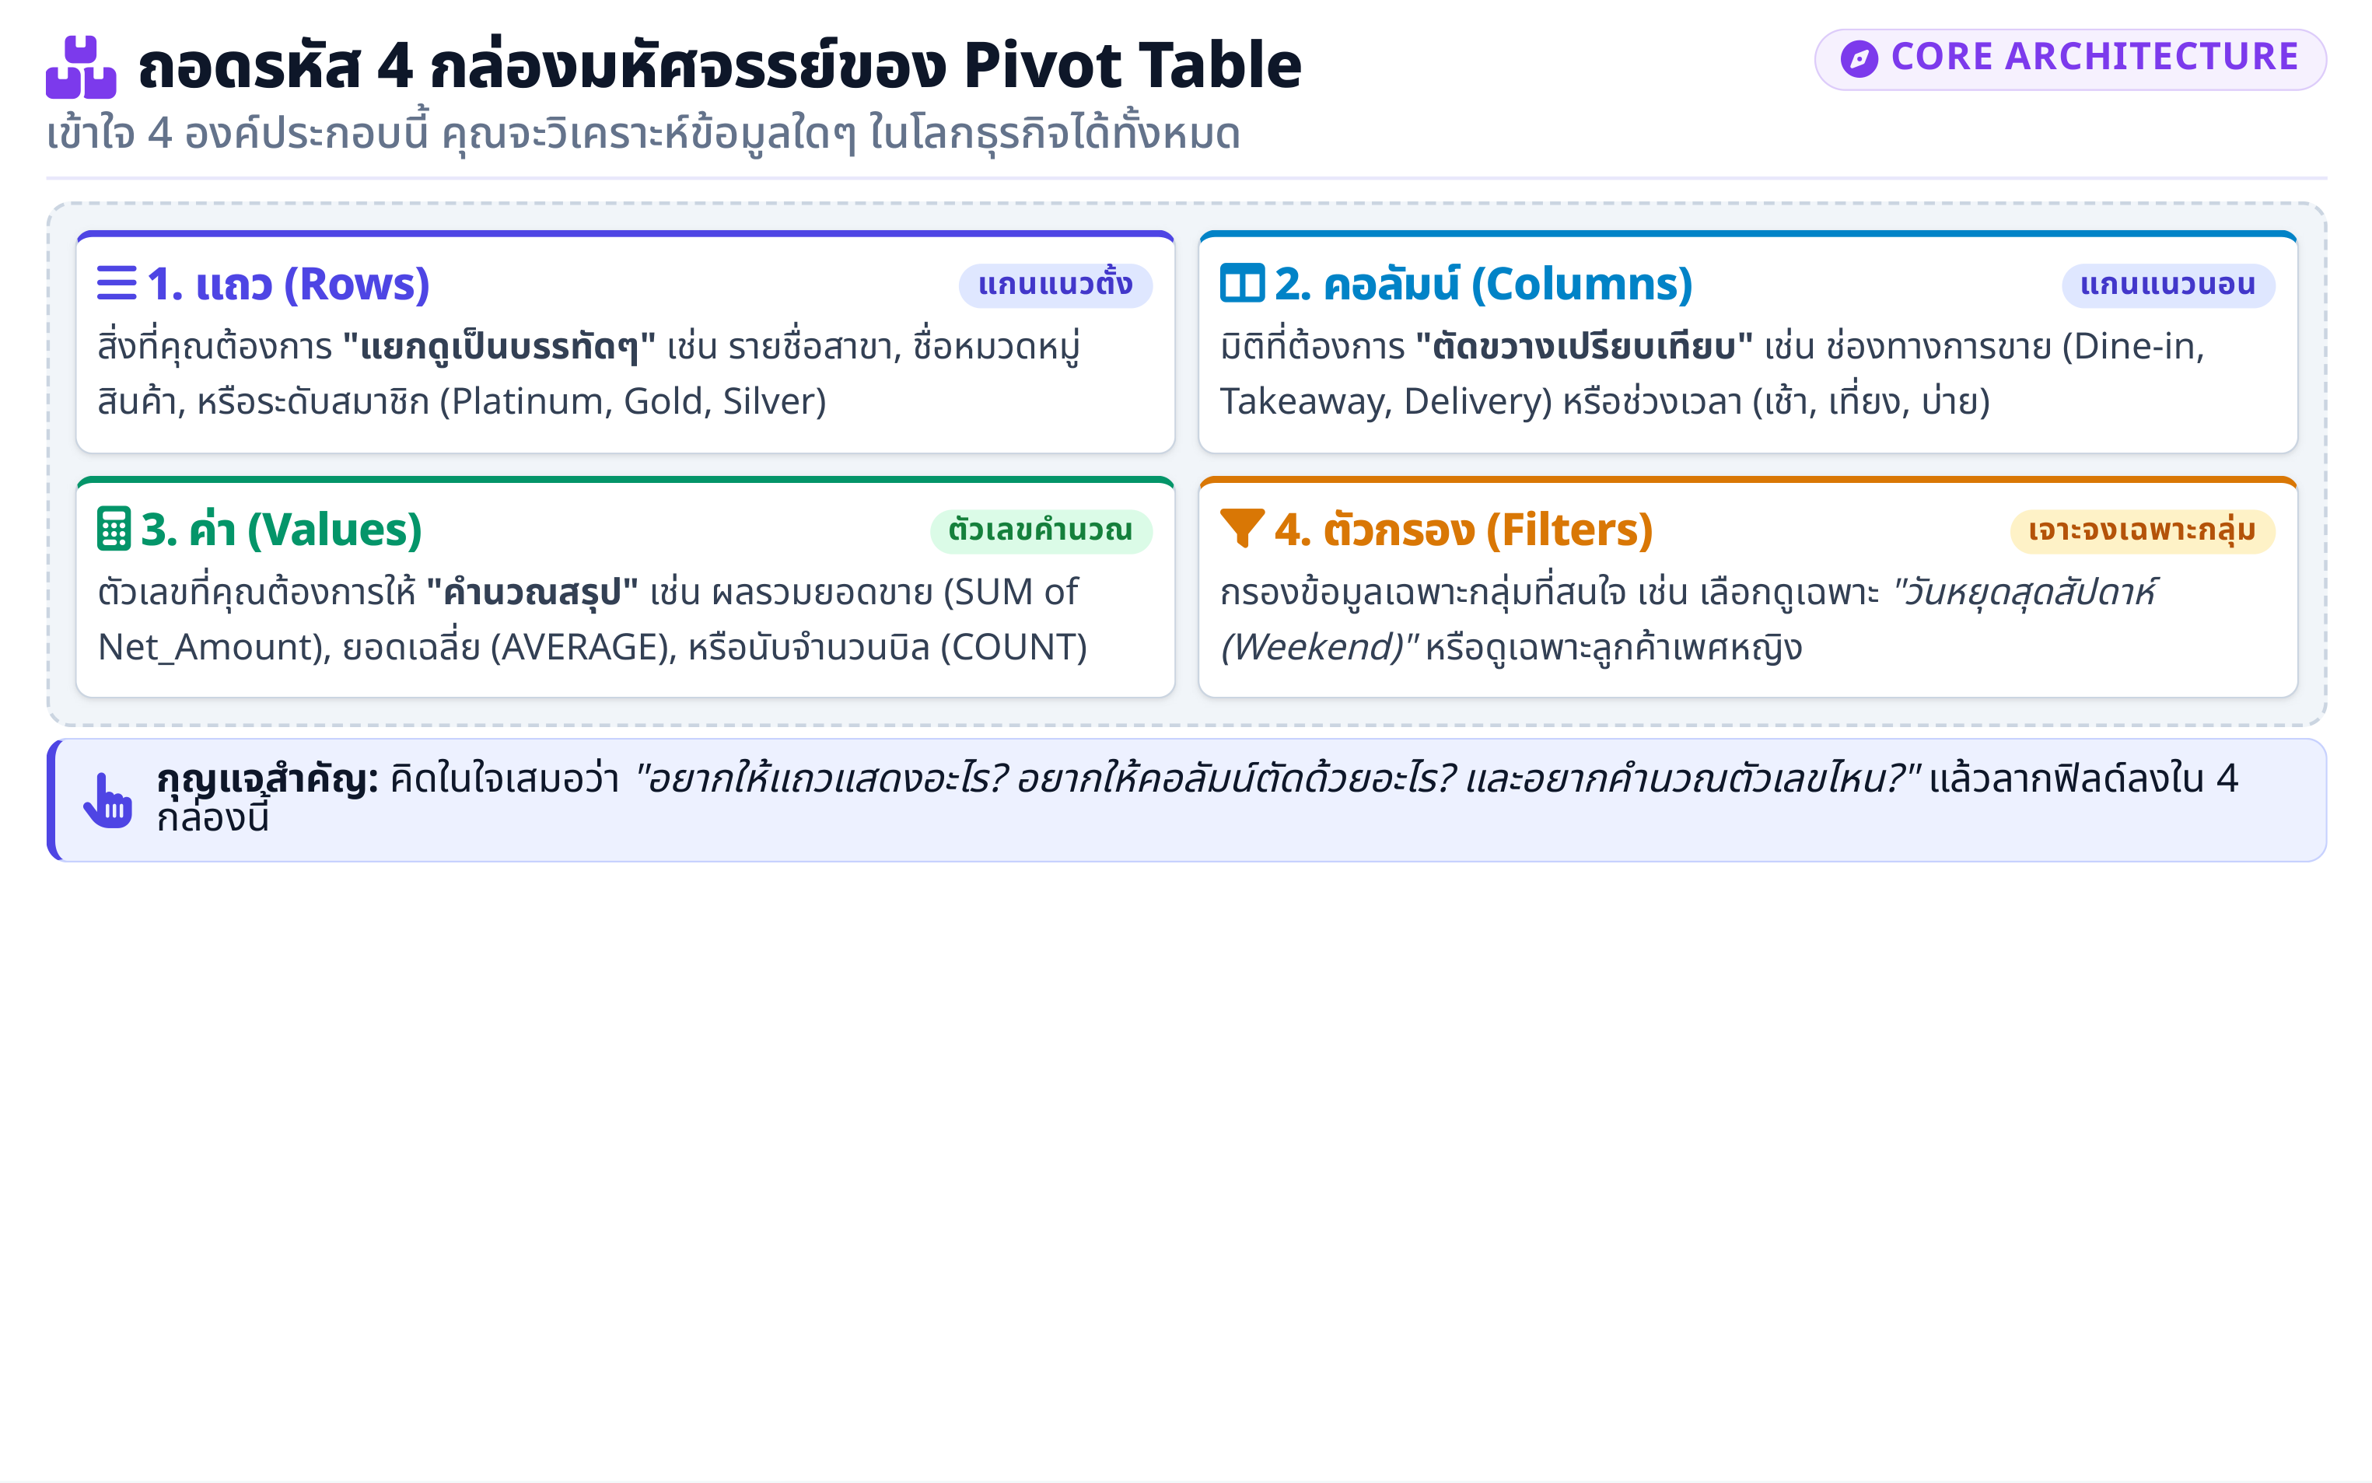
Notes:
[Slide 16 Content]
ถอดรหัส 4 กล่องมหัศจรรย์ของ Pivot Table
เข้าใจ 4 องค์ประกอบนี้ คุณจะวิเคราะห์ข้อมูลใดๆ ในโลกธุรกิจได้ทั้งหมด
CORE ARCHITECTURE
 1. แถว (Rows)
แกนแนวตั้ง
สิ่งที่คุณต้องการ "แยกดูเป็นบรรทัดๆ" เช่น รายชื่อสาขา, ชื่อหมวดหมู่
สินค้า, หรือระดับสมาชิก (Platinum, Gold, Silver)
 2. คอลัมน์ (Columns)
แกนแนวนอน
มิติที่ต้องการ "ตัดขวางเปรียบเทียบ" เช่น ช่องทางการขาย (Dine-in,
Takeaway, Delivery) หรือช่วงเวลา (เช้า, เที่ยง, บ่าย)
 3. ค่า (Values)
ตัวเลขคำนวณ
ตัวเลขที่คุณต้องการให้ "คำนวณสรุป" เช่น ผลรวมยอดขาย (SUM of
Net_Amount), ยอดเฉลี่ย (AVERAGE), หรือนับจำนวนบิล (COUNT)
 4. ตัวกรอง (Filters)
เจาะจงเฉพาะกลุ่ม
กรองข้อมูลเฉพาะกลุ่มที่สนใจ เช่น เลือกดูเฉพาะ "วันหยุดสุดสัปดาห์
(Weekend)" หรือดูเฉพาะลูกค้าเพศหญิง
กุญแจสำคัญ: คิดในใจเสมอว่า "อยากให้แถวแสดงอะไร? อยากให้คอลัมน์ตัดด้วยอะไร? และอยากคำนวณตัวเลขไหน?" แล้วลากฟิลด์ลงใน 4
กล่องนี้

Slide 17
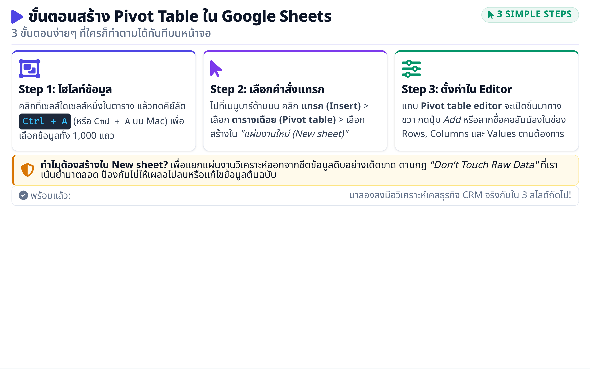
Notes:
[Slide 17 Content]
😐ขั้นตอนสร้าง Pivot Table ใน Google Sheets
3 ขั้นตอนง่ายๆ ที่ใครก็ทำตามได้ทันทีบนหน้าจอ
3 SIMPLE STEPS

Step 1: ไฮไลท์ข้อมูล
คลิกที่เซลล์ใดเซลล์หนึ่งในตาราง แล้วกดคีย์ลัด
Ctrl + A (หรือ Cmd + A บน Mac) เพื่อ
เลือกข้อมูลทั้ง 1,000 แถว

Step 2: เลือกคำสั่งแทรก
ไปที่เมนูบาร์ด้านบน คลิก แทรก (Insert) >
เลือก ตารางเดือย (Pivot table) > เลือก
สร้างใน "แผ่นงานใหม่ (New sheet)"

Step 3: ตั้งค่าใน Editor
แถบ Pivot table editor จะเปิดขึ้นมาทาง
ขวา กดปุ่ม Add หรือลากชื่อคอลัมน์ลงในช่อง
Rows, Columns และ Values ตามต้องการ
ทำไมต้องสร้างใน New sheet? เพื่อแยกแผ่นงานวิเคราะห์ออกจากชีตข้อมูลดิบอย่างเด็ดขาด ตามกฎ "Don't Touch Raw Data" ที่เรา
เน้นย้ำมาตลอด ป้องกันไม่ให้เผลอไปลบหรือแก้ไขข้อมูลต้นฉบับ
 พร้อมแล้ว:
มาลองลงมือวิเคราะห์เคสธุรกิจ CRM จริงกันใน 3 สไลด์ถัดไป!

Slide 18
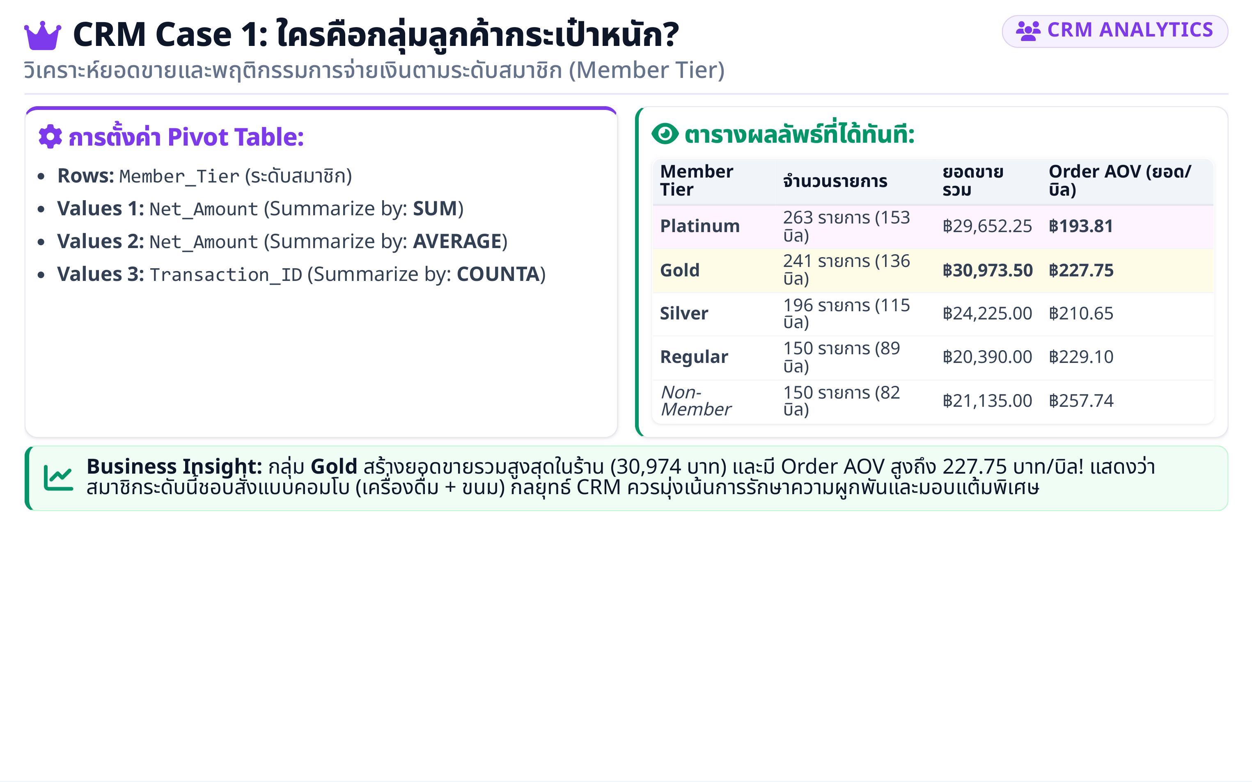
Notes:
[Slide 18 Content]
CRM Case 1: ใครคือกลุ่มลูกค้ากระเป๋าหนัก?
วิเคราะห์ยอดขายและพฤติกรรมการจ่ายเงินตามระดับสมาชิก (Member Tier)
CRM ANALYTICS
 การตั้งค่า Pivot Table:
Rows: Member_Tier (ระดับสมาชิก)
Values 1: Net_Amount (Summarize by: SUM)
Values 2: Net_Amount (Summarize by: AVERAGE)
Values 3: Transaction_ID (Summarize by: COUNTA)
■ ตารางผลลัพธ์ที่ได้ทันที:
Member
Tier
จำนวนรายการ
ยอดขาย
รวม
Order AOV (ยอด/
บิล)
Platinum
263 รายการ (153
บิล)
฿29,652.25
฿193.81
Gold
241 รายการ (136
บิล)
฿30,973.50
฿227.75
Silver
196 รายการ (115
บิล)
฿24,225.00
฿210.65
Regular
150 รายการ (89
บิล)
฿20,390.00
฿229.10
Non-
Member
150 รายการ (82
บิล)
฿21,135.00
฿257.74
Business Insight: กลุ่ม Gold สร้างยอดขายรวมสูงสุดในร้าน (30,974 บาท) และมี Order AOV สูงถึง 227.75 บาท/บิล! แสดงว่า
สมาชิกระดับนี้ชอบสั่งแบบคอมโบ (เครื่องดื่ม + ขนม) กลยุทธ์ CRM ควรมุ่งเน้นการรักษาความผูกพันและมอบแต้มพิเศษ

Slide 19
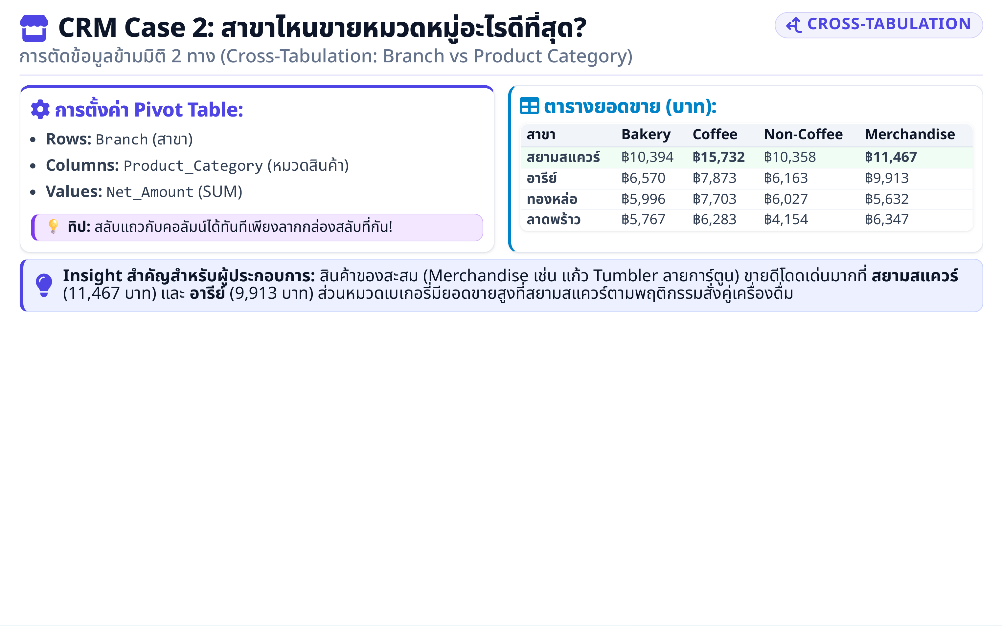
Notes:
[Slide 19 Content]
CRM Case 2: สาขาไหนขายหมวดหมู่อะไรดีที่สุด?
การตัดข้อมูลข้ามมิติ 2 ทาง (Cross-Tabulation: Branch vs Product Category)
CROSS-TABULATION
 การตั้งค่า Pivot Table:
Rows: Branch (สาขา)
Columns: Product_Category (หมวดสินค้า)
Values: Net_Amount (SUM)
💡 ทิป: สลับแถวกับคอลัมน์ได้ทันทีเพียงลากกล่องสลับที่กัน!
 ตารางยอดขาย (บาท):
สาขา
Bakery
Coffee
Non-Coffee
Merchandise
สยามสแควร์
฿10,394
฿15,732
฿10,358
฿11,467
อารีย์
฿6,570
฿7,873
฿6,163
฿9,913
ทองหล่อ
฿5,996
฿7,703
฿6,027
฿5,632
ลาดพร้าว
฿5,767
฿6,283
฿4,154
฿6,347
Insight สำคัญสำหรับผู้ประกอบการ: สินค้าของสะสม (Merchandise เช่น แก้ว Tumbler ลายการ์ตูน) ขายดีโดดเด่นมากที่ สยามสแควร์
(11,467 บาท) และ อารีย์ (9,913 บาท) ส่วนหมวดเบเกอรี่มียอดขายสูงที่สยามสแควร์ตามพฤติกรรมสั่งคู่เครื่องดื่ม

Slide 20
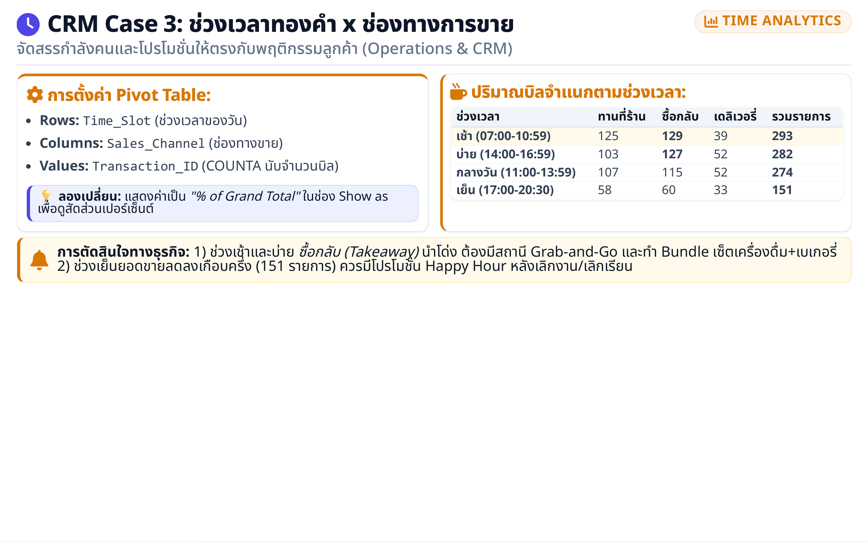
Notes:
[Slide 20 Content]
CRM Case 3: ช่วงเวลาทองคำ x ช่องทางการขาย
จัดสรรกำลังคนและโปรโมชั่นให้ตรงกับพฤติกรรมลูกค้า (Operations & CRM)
TIME ANALYTICS
 การตั้งค่า Pivot Table:
Rows: Time_Slot (ช่วงเวลาของวัน)
Columns: Sales_Channel (ช่องทางขาย)
Values: Transaction_ID (COUNTA นับจำนวนบิล)
💡 ลองเปลี่ยน: แสดงค่าเป็น "% of Grand Total" ในช่อง Show as
เพื่อดูสัดส่วนเปอร์เซ็นต์
 ปริมาณบิลจำแนกตามช่วงเวลา:
ช่วงเวลา
ทานที่ร้าน
ซื้อกลับ
เดลิเวอรี่
รวมรายการ
เช้า (07:00-10:59)
125
129
39
293
บ่าย (14:00-16:59)
103
127
52
282
กลางวัน (11:00-13:59)
107
115
52
274
เย็น (17:00-20:30)
58
60
33
151
⬄การตัดสินใจทางธุรกิจ: 1) ช่วงเช้าและบ่าย ซื้อกลับ (Takeaway) นำโด่ง ต้องมีสถานี Grab-and-Go และทำ Bundle เซ็ตเครื่องดื่ม+เบเกอรี่
2) ช่วงเย็นยอดขายลดลงเกือบครึ่ง (151 รายการ) ควรมีโปรโมชั่น Happy Hour หลังเลิกงาน/เลิกเรียน

Slide 21
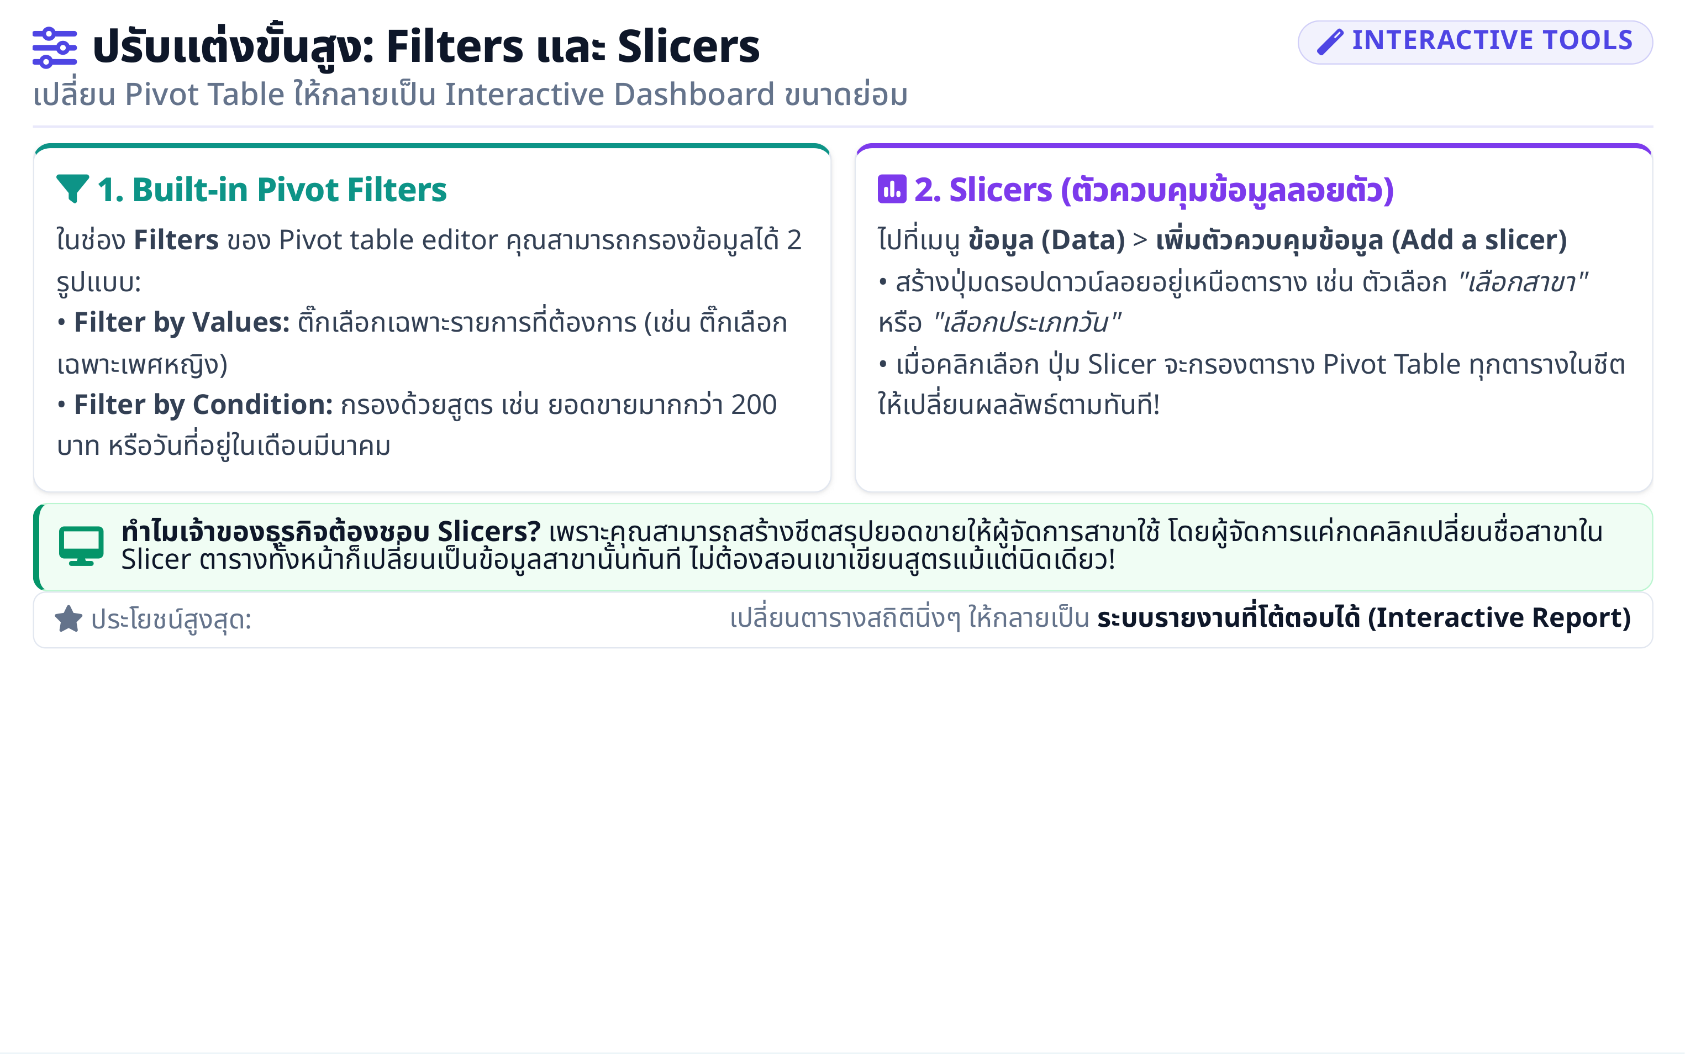
Notes:
[Slide 21 Content]
ปรับแต่งขั้นสูง: Filters และ Slicers
เปลี่ยน Pivot Table ให้กลายเป็น Interactive Dashboard ขนาดย่อม
INTERACTIVE TOOLS
 1. Built-in Pivot Filters
ในช่อง Filters ของ Pivot table editor คุณสามารถกรองข้อมูลได้ 2
รูปแบบ:
• Filter by Values: ติ๊กเลือกเฉพาะรายการที่ต้องการ (เช่น ติ๊กเลือก
เฉพาะเพศหญิง)
• Filter by Condition: กรองด้วยสูตร เช่น ยอดขายมากกว่า 200
บาท หรือวันที่อยู่ในเดือนมีนาคม
 2. Slicers (ตัวควบคุมข้อมูลลอยตัว)
ไปที่เมนู ข้อมูล (Data) > เพิ่มตัวควบคุมข้อมูล (Add a slicer)
• สร้างปุ่มดรอปดาวน์ลอยอยู่เหนือตาราง เช่น ตัวเลือก "เลือกสาขา"
หรือ "เลือกประเภทวัน"
• เมื่อคลิกเลือก ปุ่ม Slicer จะกรองตาราง Pivot Table ทุกตารางในชีต
ให้เปลี่ยนผลลัพธ์ตามทันที!
ทำไมเจ้าของธุรกิจต้องชอบ Slicers? เพราะคุณสามารถสร้างชีตสรุปยอดขายให้ผู้จัดการสาขาใช้ โดยผู้จัดการแค่กดคลิกเปลี่ยนชื่อสาขาใน
Slicer ตารางทั้งหน้าก็เปลี่ยนเป็นข้อมูลสาขานั้นทันที ไม่ต้องสอนเขาเขียนสูตรแม้แต่นิดเดียว!
 ประโยชน์สูงสุด:
เปลี่ยนตารางสถิตินิ่งๆ ให้กลายเป็น ระบบรายงานที่โต้ตอบได้ (Interactive Report)

Slide 22
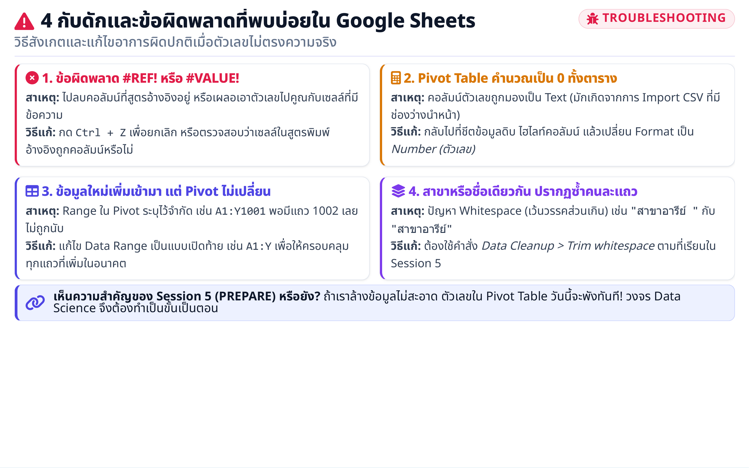
Notes:
[Slide 22 Content]
4 กับดักและข้อผิดพลาดที่พบบ่อยใน Google Sheets
วิธีสังเกตและแก้ไขอาการผิดปกติเมื่อตัวเลขไม่ตรงความจริง
TROUBLESHOOTING
 1. ข้อผิดพลาด #REF! หรือ #VALUE!
สาเหตุ: ไปลบคอลัมน์ที่สูตรอ้างอิงอยู่ หรือเผลอเอาตัวเลขไปคูณกับเซลล์ที่มี
ข้อความ
วิธีแก้: กด Ctrl + Z เพื่อยกเลิก หรือตรวจสอบว่าเซลล์ในสูตรพิมพ์
อ้างอิงถูกคอลัมน์หรือไม่
 2. Pivot Table คำนวณเป็น 0 ทั้งตาราง
สาเหตุ: คอลัมน์ตัวเลขถูกมองเป็น Text (มักเกิดจากการ Import CSV ที่มี
ช่องว่างนำหน้า)
วิธีแก้: กลับไปที่ชีตข้อมูลดิบ ไฮไลท์คอลัมน์ แล้วเปลี่ยน Format เป็น
Number (ตัวเลข)
 3. ข้อมูลใหม่เพิ่มเข้ามา แต่ Pivot ไม่เปลี่ยน
สาเหตุ: Range ใน Pivot ระบุไว้จำกัด เช่น A1:Y1001 พอมีแถว 1002 เลย
ไม่ถูกนับ
วิธีแก้: แก้ไข Data Range เป็นแบบเปิดท้าย เช่น A1:Y เพื่อให้ครอบคลุม
ทุกแถวที่เพิ่มในอนาคต
 4. สาขาหรือชื่อเดียวกัน ปรากฏซ้ำคนละแถว
สาเหตุ: ปัญหา Whitespace (เว้นวรรคส่วนเกิน) เช่น "สาขาอารีย์ " กับ
"สาขาอารีย์"
วิธีแก้: ต้องใช้คำสั่ง Data Cleanup > Trim whitespace ตามที่เรียนใน
Session 5
เห็นความสำคัญของ Session 5 (PREPARE) หรือยัง? ถ้าเราล้างข้อมูลไม่สะอาด ตัวเลขใน Pivot Table วันนี้จะพังทันที! วงจร Data
Science จึงต้องทำเป็นขั้นเป็นตอน

Slide 23
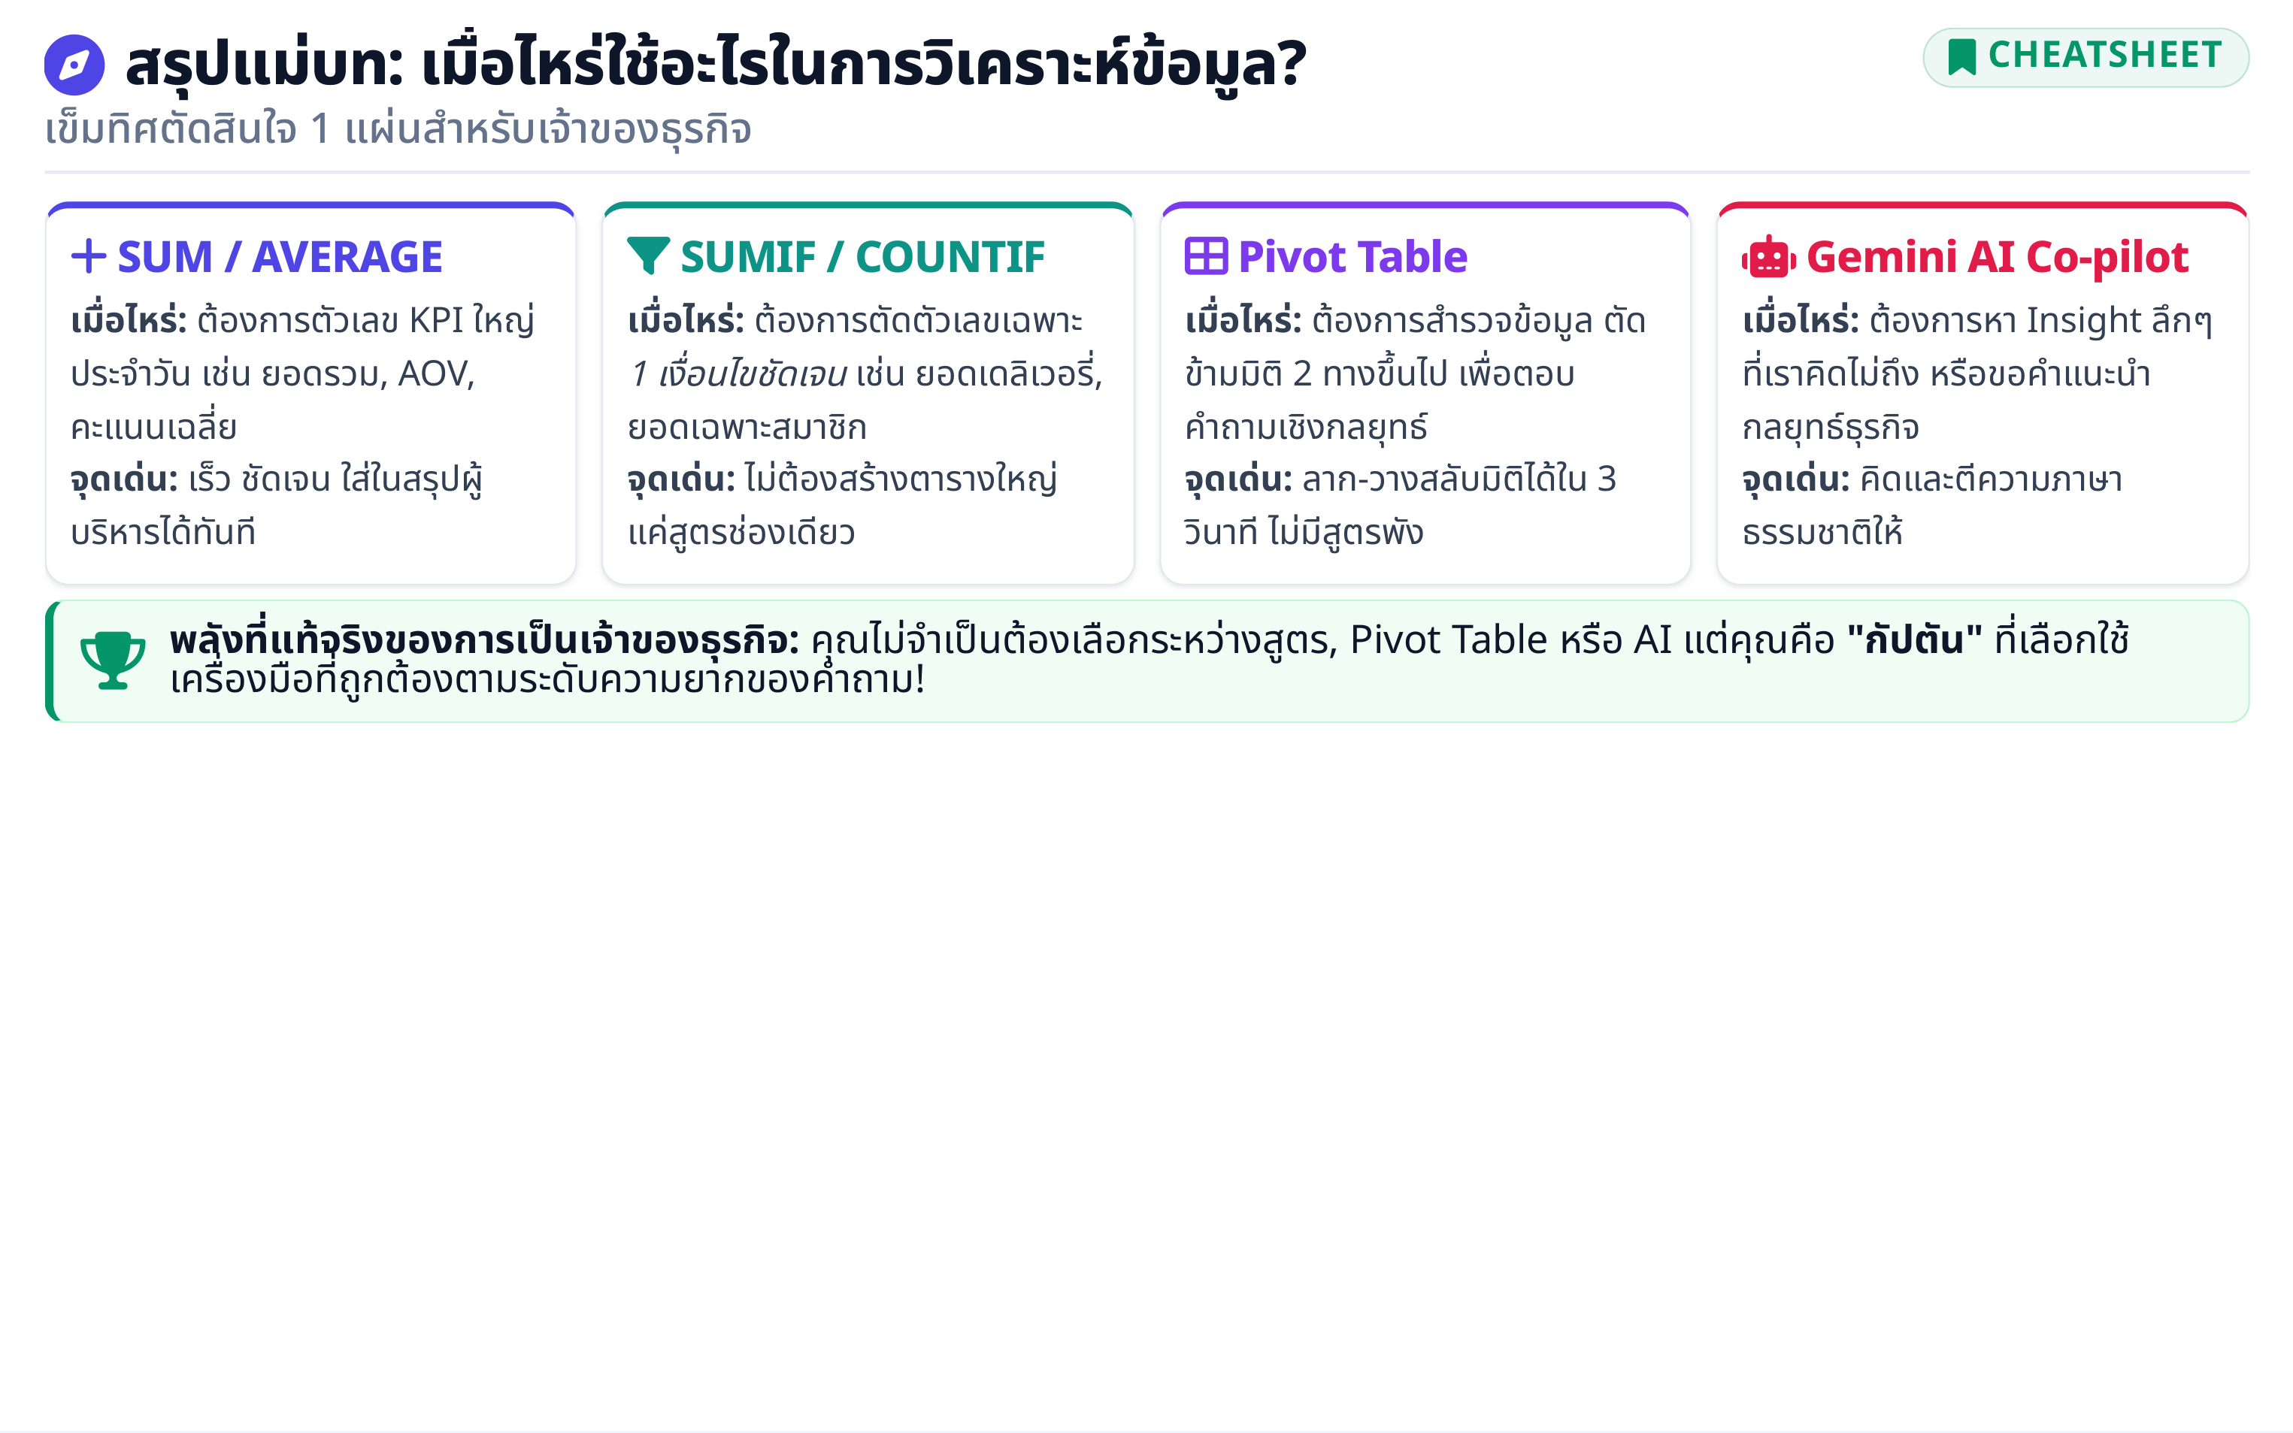
Notes:
[Slide 23 Content]
สรุปแม่บท: เมื่อไหร่ใช้อะไรในการวิเคราะห์ข้อมูล?
เข็มทิศตัดสินใจ 1 แผ่นสำหรับเจ้าของธุรกิจ
CHEATSHEET
+ SUM / AVERAGE
เมื่อไหร่: ต้องการตัวเลข KPI ใหญ่
ประจำวัน เช่น ยอดรวม, AOV,
คะแนนเฉลี่ย
จุดเด่น: เร็ว ชัดเจน ใส่ในสรุปผู้
บริหารได้ทันที
 SUMIF / COUNTIF
เมื่อไหร่: ต้องการตัดตัวเลขเฉพาะ
1 เงื่อนไขชัดเจน เช่น ยอดเดลิเวอรี่,
ยอดเฉพาะสมาชิก
จุดเด่น: ไม่ต้องสร้างตารางใหญ่
แค่สูตรช่องเดียว
 Pivot Table
เมื่อไหร่: ต้องการสำรวจข้อมูล ตัด
ข้ามมิติ 2 ทางขึ้นไป เพื่อตอบ
คำถามเชิงกลยุทธ์
จุดเด่น: ลาก-วางสลับมิติได้ใน 3
วินาที ไม่มีสูตรพัง
 Gemini AI Co-pilot
เมื่อไหร่: ต้องการหา Insight ลึกๆ
ที่เราคิดไม่ถึง หรือขอคำแนะนำ
กลยุทธ์ธุรกิจ
จุดเด่น: คิดและตีความภาษา
ธรรมชาติให้
พลังที่แท้จริงของการเป็นเจ้าของธุรกิจ: คุณไม่จำเป็นต้องเลือกระหว่างสูตร, Pivot Table หรือ AI แต่คุณคือ "กัปตัน" ที่เลือกใช้
เครื่องมือที่ถูกต้องตามระดับความยากของคำถาม!

Slide 24
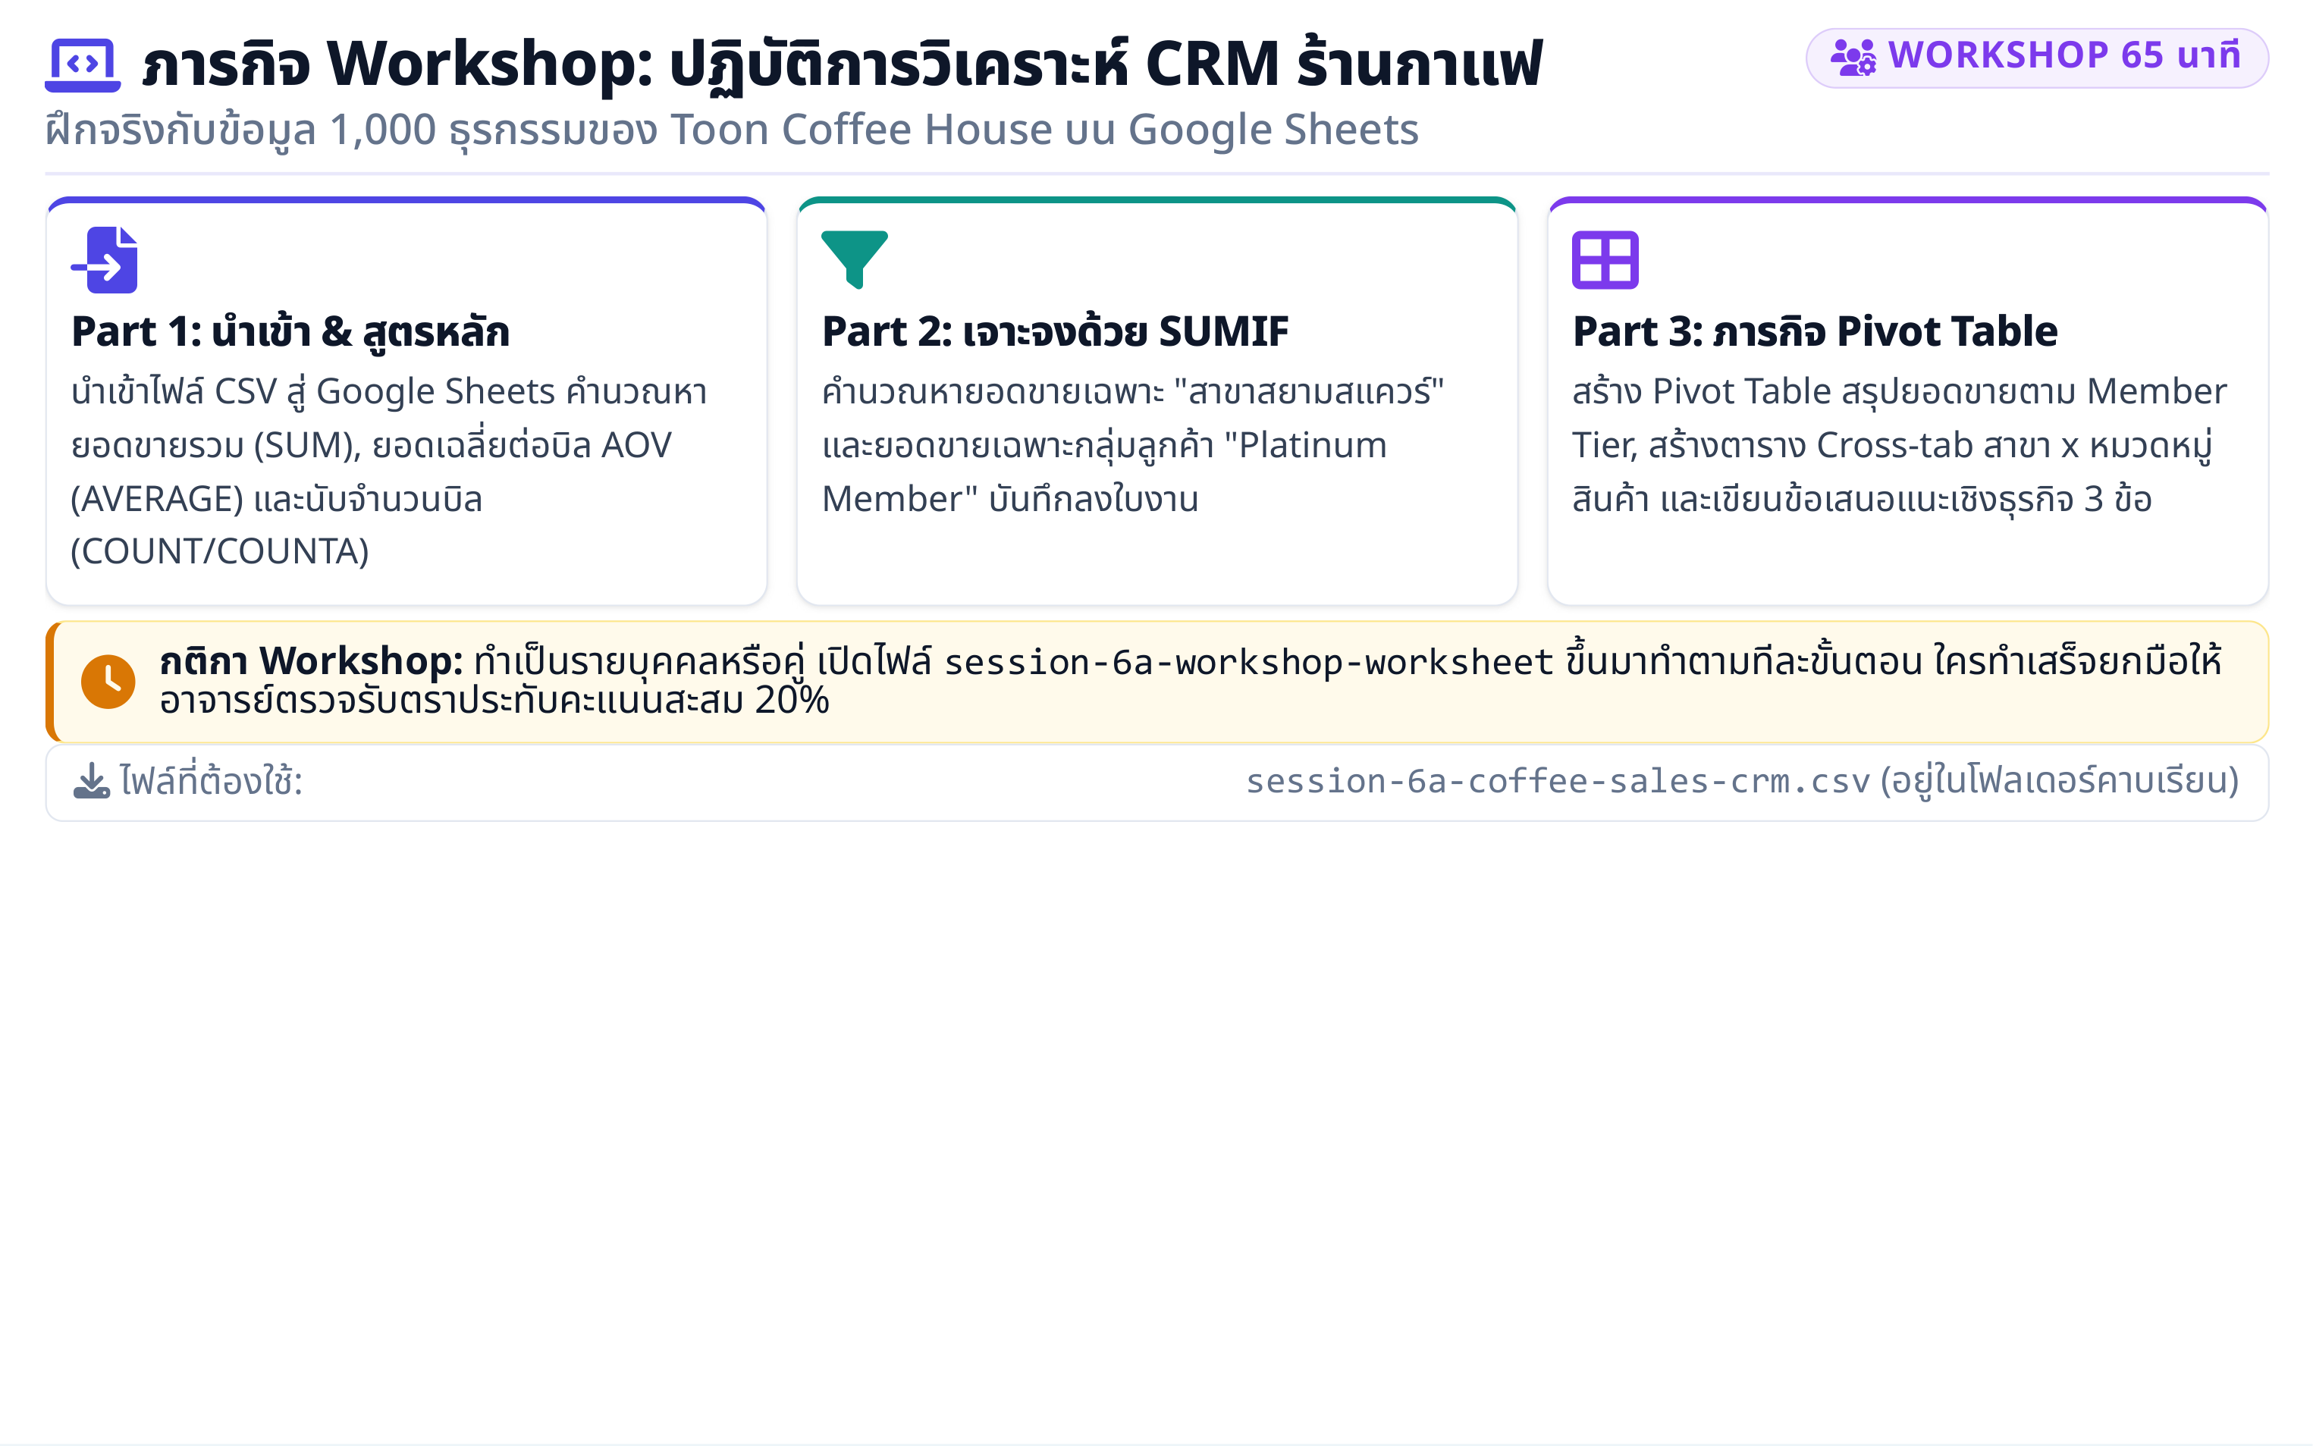
Notes:
[Slide 24 Content]
ภารกิจ Workshop: ปฏิบัติการวิเคราะห์ CRM ร้านกาแฟ
ฝึกจริงกับข้อมูล 1,000 ธุรกรรมของ Toon Coffee House บน Google Sheets
WORKSHOP 65 นาที

Part 1: นำเข้า & สูตรหลัก
นำเข้าไฟล์ CSV สู่ Google Sheets คำนวณหา
ยอดขายรวม (SUM), ยอดเฉลี่ยต่อบิล AOV
(AVERAGE) และนับจำนวนบิล
(COUNT/COUNTA)

Part 2: เจาะจงด้วย SUMIF
คำนวณหายอดขายเฉพาะ "สาขาสยามสแควร์"
และยอดขายเฉพาะกลุ่มลูกค้า "Platinum
Member" บันทึกลงใบงาน

Part 3: ภารกิจ Pivot Table
สร้าง Pivot Table สรุปยอดขายตาม Member
Tier, สร้างตาราง Cross-tab สาขา x หมวดหมู่
สินค้า และเขียนข้อเสนอแนะเชิงธุรกิจ 3 ข้อ
กติกา Workshop: ทำเป็นรายบุคคลหรือคู่ เปิดไฟล์ session-6a-workshop-worksheet ขึ้นมาทำตามทีละขั้นตอน ใครทำเสร็จยกมือให้
อาจารย์ตรวจรับตราประทับคะแนนสะสม 20%
 ไฟล์ที่ต้องใช้:
session-6a-coffee-sales-crm.csv (อยู่ในโฟลเดอร์คาบเรียน)

Slide 25
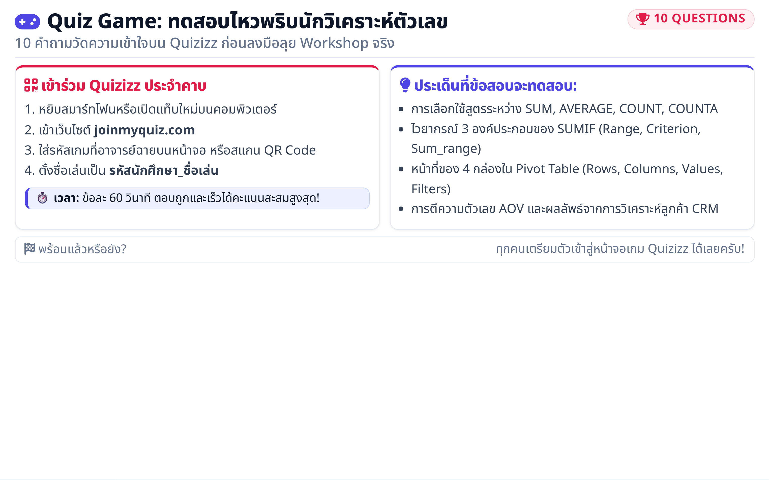
Notes:
[Slide 25 Content]
Quiz Game: ทดสอบไหวพริบนักวิเคราะห์ตัวเลข
10 คำถามวัดความเข้าใจบน Quizizz ก่อนลงมือลุย Workshop จริง
10 QUESTIONS
 เข้าร่วม Quizizz ประจำคาบ
1. หยิบสมาร์ทโฟนหรือเปิดแท็บใหม่บนคอมพิวเตอร์
2. เข้าเว็บไซต์ joinmyquiz.com
3. ใส่รหัสเกมที่อาจารย์ฉายบนหน้าจอ หรือสแกน QR Code
4. ตั้งชื่อเล่นเป็น รหัสนักศึกษา_ชื่อเล่น
⏱️ เวลา: ข้อละ 60 วินาที ตอบถูกและเร็วได้คะแนนสะสมสูงสุด!
 ประเด็นที่ข้อสอบจะทดสอบ:
การเลือกใช้สูตรระหว่าง SUM, AVERAGE, COUNT, COUNTA
ไวยากรณ์ 3 องค์ประกอบของ SUMIF (Range, Criterion,
Sum_range)
หน้าที่ของ 4 กล่องใน Pivot Table (Rows, Columns, Values,
Filters)
การตีความตัวเลข AOV และผลลัพธ์จากการวิเคราะห์ลูกค้า CRM
 พร้อมแล้วหรือยัง?
ทุกคนเตรียมตัวเข้าสู่หน้าจอเกม Quizizz ได้เลยครับ!

Slide 26
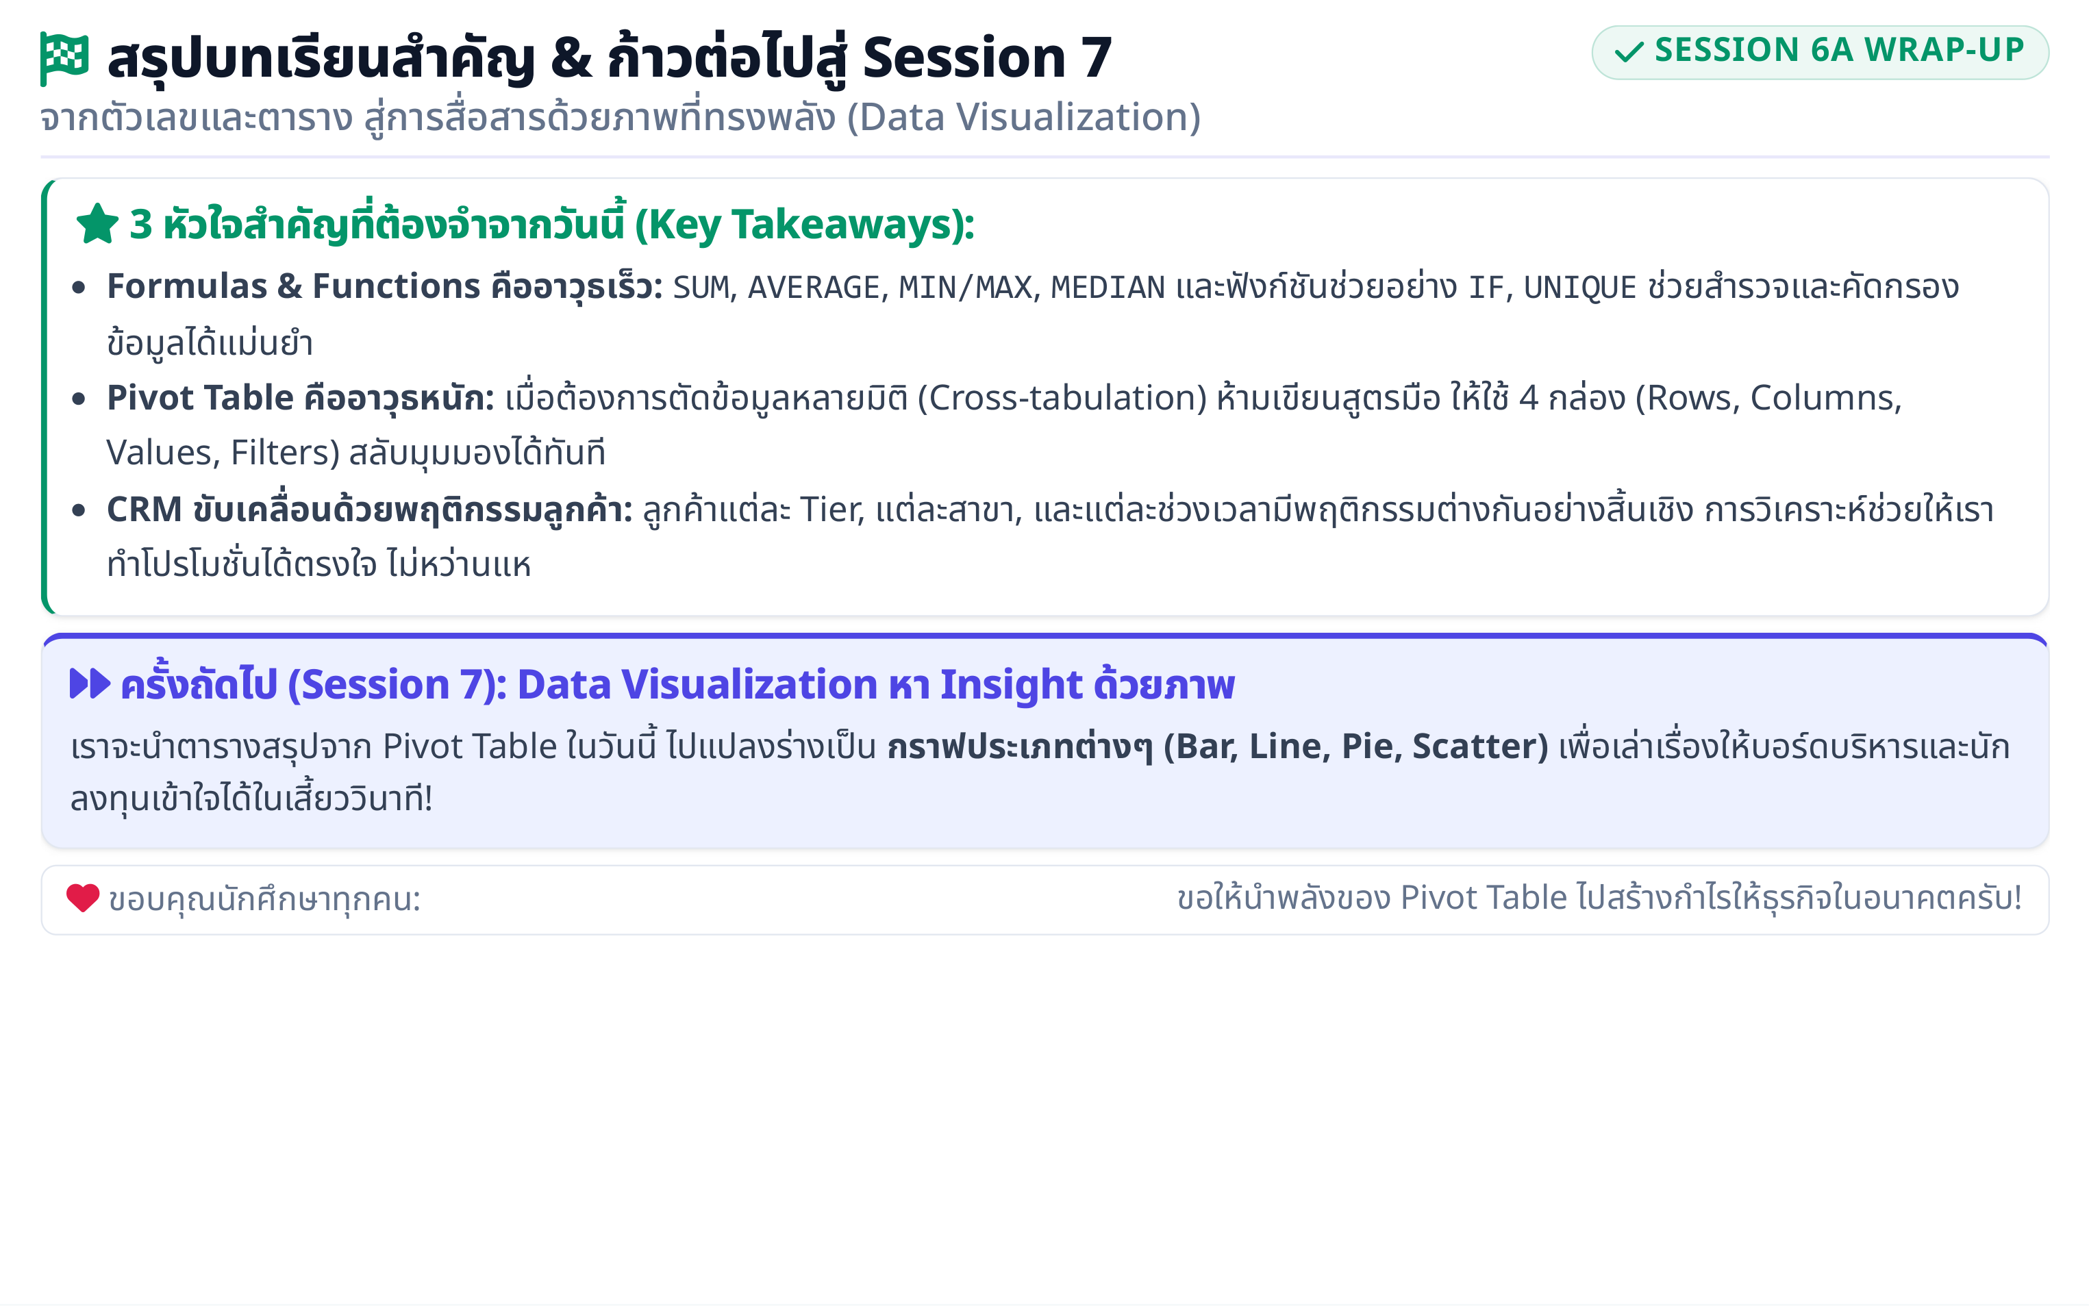
Notes:
[Slide 26 Content]
สรุปบทเรียนสำคัญ & ก้าวต่อไปสู่ Session 7
จากตัวเลขและตาราง สู่การสื่อสารด้วยภาพที่ทรงพลัง (Data Visualization)
SESSION 6A WRAP-UP
 3 หัวใจสำคัญที่ต้องจำจากวันนี้ (Key Takeaways):
Formulas & Functions คืออาวุธเร็ว: SUM, AVERAGE, MIN/MAX, MEDIAN และฟังก์ชันช่วยอย่าง IF, UNIQUE ช่วยสำรวจและคัดกรอง
ข้อมูลได้แม่นยำ
Pivot Table คืออาวุธหนัก: เมื่อต้องการตัดข้อมูลหลายมิติ (Cross-tabulation) ห้ามเขียนสูตรมือ ให้ใช้ 4 กล่อง (Rows, Columns,
Values, Filters) สลับมุมมองได้ทันที
CRM ขับเคลื่อนด้วยพฤติกรรมลูกค้า: ลูกค้าแต่ละ Tier, แต่ละสาขา, และแต่ละช่วงเวลามีพฤติกรรมต่างกันอย่างสิ้นเชิง การวิเคราะห์ช่วยให้เรา
ทำโปรโมชั่นได้ตรงใจ ไม่หว่านแห
 ครั้งถัดไป (Session 7): Data Visualization หา Insight ด้วยภาพ
เราจะนำตารางสรุปจาก Pivot Table ในวันนี้ ไปแปลงร่างเป็น กราฟประเภทต่างๆ (Bar, Line, Pie, Scatter) เพื่อเล่าเรื่องให้บอร์ดบริหารและนัก
ลงทุนเข้าใจได้ในเสี้ยววินาที!
 ขอบคุณนักศึกษาทุกคน:
ขอให้นำพลังของ Pivot Table ไปสร้างกำไรให้ธุรกิจในอนาคตครับ!

